Slide 1
Opplegg for de obligatoriske medvirkningsrådene

Slide 2
Temaer
Om kommunens samfunnsoppdrag
Om rådene
Min rolle som rådsmedlem
Samspillet med andre råd, utvalg og med kommunestyret
Samspillet med administrasjonen
Samspillet med lokalsamfunnet

Slide 3
Hvorfor ble jeg rådsmedlem?
Notes:
Formålet med dette er å få rådsmedlemmene til å anerkjenne hverandre for ønsket om å gjøre noe godt for lokalsamfunnet. Vi har naturlig nok forskjellige holdninger til mål og midler, men vil likevel kunne anerkjenne hverandres motiver for å gå inn i vervet.
Deltakerne får utlevert post-it-lapper, og får 3-4 minutter til å tenke over hvorfor de i sin tid bestemte seg for å bli en del av rådet. De bes om å skrive 2-3 stikkord på lappen som kan fange opp deres opprinnelige motivasjon.
Deltakerne går opp og fester deres post-it-lapp på en lang tidslinje inndelt i fire-års intervaller (korresponderende til kommunestyreperioder). Hver enkelt deltaker nevner kort i plenum sin motivasjon (i en eller to setninger), og setter lappen på riktig sted på tidslinjen.
Når alle deltakerne har satt sin post-it-lapp på tidslinjen, gjennomføres det en plenumsdiskusjon om de mange felles, og kanskje også ulike, grunner og motiver for å gå inn i kommunepolitikken, og hvordan motivene eventuelt har endret seg over tid.
Prosessveilederne konkluderer med henvisning til konkrete eksempler, at alle – på tvers av politiske skillelinjer, har blitt folkevalgte fordi de gjerne vil bidra til utviklingen av samfunnet og det lokale fellesskapet. Oppfatningen av hva som bidrar vil variere, men det finnes en felles ambisjon om å skape et bedre samfunn. Det avsluttende poenget er at den gjensidige anerkjennelsen av hverandres motivasjoner er et godt utgangspunkt for å hjelpe hverandre med å utøve folkevalgt ledelse, og på den måten gjøre en forskjell som folkevalgt

Slide 4
Korte møter
Hva er mine forventninger til denne dagen?​
Hvem er du?
Navn, yrke/studier, parti​
Var det et spesielt tema eller sak som engasjerte deg?​
Hvilken sak/saker brenner du for?
Notes:
Dette er et alternativ til foregående øvelse. Passer bedre der det er store forsamlinger.​
​
Introduksjon av øvelsen:​
​
Nå skal vi bli litt bedre kjente – alle reiser seg opp og rekker høyre hånd høyt opp​
Finn en person som du ikke kjenner og håndhils på vedkommende. Dere snakker om hvem dere er, hva jobber du med, hvilket parti representerer du, når begynte du med politikk, var det en sak, og i så fall hvilken sak, eller et generelt samfunnsengasjement som lå til grunn. Hva brenner du or nå, hva ønsker du å få ut av denne perioden osv.​
Etter at folk har snakket med hverandre i tre til fire minutter tar du ordet og ber deltakerne løfte høyre hånd en gang til og finne en annen person de ikke kjenner så godt.​
Samme flere ganger dersom det er tid og dersom praten går lett.​
Før denne øvelsen avsluttes kan prosessveileder gjerne gå rundt å snakke med noen; hva snakket dere om osv​

Slide 5
1
Kommunens samfunnsoppdrag
Notes:
Formålet med denne bolken er å få en forståelse for kommunen eller fylkeskommunens oppgaver, ansvar og plass i samfunnet. Videre skal målgruppa få en forståelse om hvordan en kommune/fylkeskommune styres.

Slide 6
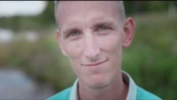
Kommunesektorens samfunnsoppdrag
Link til filmen
Notes:
https://youtu.be/u9mp9k-pUE0
Til høsten velges over 11.000 folkevalgte til kommunestyrer, fylkesting og bydelsutvalg. Å være folkevalgt i en kommune eller i en fylkeskommune er et viktig og spennende oppdrag. Du har fått innbyggernes tillit til å løse samfunnsutfordringer og skape nye muligheter. Det er din innsats, sammen med de andre folkevalgte i kommunen og fylkeskommunen, som utgjør lokaldemokratiet. Sammen med administrasjonen og lokalsamfunnet, kan dere sammen ivareta kommunesektorens samfunnsoppdrag.
VÆR OPPMERKSOM PÅ AT DENNE FILMEN ER TATT OPP FØR VALGET. IKKE ALLE ORDFØRERE I FILMEN ER ORDFØRERE I NY PERIODE.

Slide 7
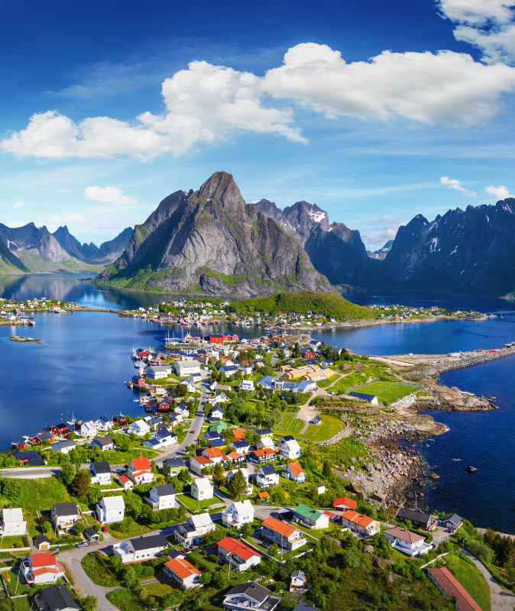
Kommunens oppgaver og roller
Være en demokratisk aktør
Yte offentlige tjenester
Drive samfunnsutvikling
Utøve myndighet
Arbeidsgiver for de ansatte
Foto: Shutterstock
Notes:
Demokratisk aktør:
Kommuner og fylkeskommuner er demokratiske aktører i den forstand at de styres av folkevalgte, som tar reelle beslutninger på vegne av innbyggerne. Lokaldemokratiet skal også ivareta innbyggernes muligheter til å påvirke beslutninger som er viktige for dem.
Yte offentlige tjenester:
Kommunene har ansvar for å levere en rekke tjenester til innbyggerne. De har ansvar for store samfunnsområder som barnehager, grunnskoler, kultur, helse og omsorg. De har også ansvar for barnevern, renovasjon, bibliotek, rusarbeid, vei, vann og avløp. Fylkeskommunen har ansvar for videregående opplæring, fagskoleutdanning, fylkesveier og ferjer, kollektivtransport, tannhelsetjeneste, kultur og idrett, og dessuten regional planlegging og regional samfunnsutvikling.
Samfunnsutvikler:
Samfunnsutvikling handler om å utvikle gode lokalsamfunn, og legge til rette for et aktivt næringsliv. Det favner en rekke områder. Det dreier seg blant annet om utbygging av infrastruktur, steds- og sentrumsutvikling, næringsutvikling og miljø. Kommunen har også ansvar for oppvekstsvilkår og folkehelse i videste forstand. Derfor ligger det til kommunestyret å vedta planer og andre tiltak som skaper helhetlig utvikling av lokalsamfunnet og gode levekår for innbyggerne.
Myndighetsutøvelse:
Kommunene utøver myndighet innenfor en rekke områder. For eksempel kan kommuner gjøre vedtak om tildeling av tjenester og kreve inn skatter og gebyrer. Kommunene kan gi tillatelser, fordele tilskudd og gi bevilgninger. Arbeidet rettes mot enkeltindivider, bedrifter og organisasjoner. Myndighetsrollen må utøves fra et faglig og politisk skjønn innenfor de rammene lovgivningen setter. Det er viktig å ta hensyn til likebehandling og innbyggernes rettssikkerhet.
I utgangspunktet er all myndighet lagt til kommunestyrene og fylkestingene. Samtidig er det ikke hensiktsmessig at kommunestyret gjør vedtak om for eksempel tildeling av sykehjemsplass eller spesialundervisning. Slik myndighetsutøvelse delegeres derfor til kommunedirektøren
Arbeidsgiver:
Kommunestyret eller fylkestinget har det øverste arbeidsgiveransvaret for alle de ansatte i kommunen eller i fylkeskommunen. Det løpende personalansvaret ligger til kommunedirektøren. Kommunestyret har det overordnede arbeidsgiveransvaret og skal trekke de lange linjer slik at kommunen og fylkeskommunen blir attraktive arbeidsgivere. Ledere og ansatte i kommunen eller fylkeskommunen er virksomhetenes viktigste ressurs.
For å møte den demografiske utviklingen og innbyggernes behov for velferdstjenester er det nødvendig å rekruttere og beholde kompetent arbeidskraft.

Slide 8








Utfordringer for kommunal sektor
Trangere økonomi krever tøffere prioriteringer
Mangel på kompetanse og
arbeidskraft
Demokratiet under press
Kort tid for utslippskutt, bygge ut ny energi, sikre naturmangfold
Økt helse- og omsorgsbehov
Digitaliserings-arbeidet er for lite samordnet
Flere står utenfor arbeids- og samfunnslivet
Økende risiko for kriser og
uønskede hendelser
Notes:
Landstinget i KS vil i februar 2024 behandle og vedta et dokument som omhandler kommunesektorens politiske prioriteringer 2024-2027. Disse politiske prioriteringene inneholder føringer for ny langtidsstrategi for KS.
Hovedstyret behandlet et utkast til politiske prioriteringer i juni 2023. dokumentet synliggjør hvordan kommunene og fylkeskommunene er godt egnet til å løse de store utfordringene kommunesektoren står overfor.
Mangel på kompetanse og arbeidskraft
Samtidig som de eldste aldersgruppene vokser kraftig, stagnerer og faller veksten i den yrkesaktive aldersgruppen i årene som kommer. Denne demografiske utviklingen vil føre til mangel på arbeidskraft i hele arbeidslivet. For kommunene vil det særlig bli utfordrende å rekruttere og beholde kompetent arbeidskraft til å løse de voksende helse- og omsorgsoppgavene, men også innen oppvekst og opplæring. Det er også mangel på kapasitet til å drive utvikling av tjenester, samfunnsutvikling og myndighetsutøvelse. Mangelfull tilgang til kompetanse og kapasitet er hovedårsaken til at kommunene ikke klarer å ivareta sine lovpålagte oppgaveansvar fullt ut. Små distriktskommuner opplever allerede betydelige bemanningsutfordringer. Utviklingen tilsier at de vil øke framover, fordi ubalansen mellom eldre og yrkesaktive er størst her. Men også store kommuner opplever rekrutteringsutfordringer særlig i helse- og omsorgsektoren, fordi konkurransen om arbeidskraften er hard. Med en personellbruk i verdenstoppen kan vi ikke fortsette å løse oppgavene på samme måte som vi har gjort til nå. Vi må tenke annerledes, og finne nye former for samarbeid og bruk av ressurser på tvers – både internt i kommunen og i samfunnet ellers.
Trangere økonomi krever tøffere prioriteringer
Både internasjonale forhold og særtrekk i norsk økonomi påvirker de økonomiske utsiktene for Norge og kommunesektoren. Den norske oljevirksomheten vil bli redusert i årene som kommer og dermed det offentliges inntekter. Det skjer samtidig som behovet for helse- og omsorgstjenester øker og klima- og miljøtiltak og samfunnssikkerhet og beredskap krever store ressurser. Den demografiske utviklingen, med færre i arbeidsfør alder og flere eldre, svekker den økonomiske bærekraften.
Økt helse- og omsorgsbehov
Statistisk sentralbyrås (SSB) befolkningsframskrivinger har lenge vist de store demografiske endringene som nå kommer for alvor. Det vil bli en kraftig økning i antall eldre. Antallet eldre over 80 år har økt med 40.000 de siste 20 årene, til rundt 230.000 personer. Fram til 2040 vil denne aldersgruppen øke med 250.000 og dermed mer enn fordobles. Aldringen i befolkingen vil være størst i distriktskommuner, hvor folketallet også vil gå ned. Flere eldre gjør at behovet for kommunale helse- og omsorgstjenester vil øke. Det har over tid vært en økning i ressurskrevende helsepleie- og omsorgstjenester, særlig til yngre tjenestemottakere. Belastningen på den psykiatriske helsetjenesten er også økende.
Flere står utenfor arbeids- og samfunnslivet
7,4 prosent av befolkningen mellom 15-29 år er verken i utdanning, arbeid eller opplæring i 2021 iflg SSBs arbeidskraftundersøkelse. Det er særlig mange innvandrere, særlig innvandrerkvinner og unge med kun grunnskole i denne gruppen. Dette forsterker også utfordringene med knapphet med arbeidskraft. Psykiske lidelser er en viktig årsak til ungt utenforskap. Henvisningene til spesialisthelsetjenesten innen psykisk helse økte for unge under koronapandemien. Omkostningene av utenforskap er store både for de unge og deres familier og for samfunnet. Utenforskap kan hindre mennesker i å leve gode liv og svekker samholdet i samfunnet. Arbeidslivet mister også tilgang til nødvendig arbeidskraft og kompetanse.
Kort tid på å kutte klimautslipp og sikre naturmangfold
Kommuner og fylkeskommuner spiller en sentral rolle i det grønne skiftet for å kutte klimagassutslipp, ta vare på naturen og tilpasse oss klimaendringer. Å løse klima- og naturkrisen krever store endringer raskt. Skjerpede nasjonale utslippsmål i tråd med Parisavtalen gjør at kommuner og fylkeskommuner må kutte utslipp fra transport, bygg, avfall og arealbruk. Naturmangfold er vårt alles livsgrunnlag og viktig i seg selv, i tillegg er det viktig også fordi skog, myr og annen natur binder klimagasser og forebygger naturskader. Klimaendringer med mer ekstremvær, flommer, skred og stormflo skaper allerede stort behov for forebygging, beredskap og reparasjon. Samtidig er det viktig å forberede seg på konsekvensene av mer gradvise endringer i klima og natur. Utbygging av fornybar energi er nødvendig for å bidra til å løse klimakrisen, samtidig er utbygging av vind-, sol- og vannkraft arealkrevende og kommer dessverre ofte i konflikt med målet om å ta vare på naturmangfoldet. Det er mange interesser knyttet til relativt begrensete arealer som er viktige både for artsmangfold, jordbruk, skogbruk, infrastruktur, næringsvirksomhet, boliger, fritidsboliger og friluftsliv. Dette gjør at norske kommuner står ovenfor krevende avveininger i arealpolitikken. Kommuner må ta mange vanskelige valg i arealpolitikken og ulike mål står ofte mot hverandre. En bærekraftig utvikling for hele lokalsamfunnet, inkluderer eksempelvis trygge levekår både for befolkning, natur og næringsliv.
Økende risiko for kriser og uønskede hendelser
Kommuner og fylkeskommuner har et ansvar for befolkningens sikkerhet og trygghet. Flom og skred, pandemi, flyktningstrøm fra Ukraina og hackerangrep mot kritisk digital infrastruktur er eksempler på akutte hendelser som har rammet kommuner de siste årene. Samfunnssikkerhet, beredskap og aktiv forebygging vil bli viktigere for kommunesektoren i årene som kommer.
Digitaliseringsarbeidet er for lite samordnet
Kommunesektoren møter juridiske og tekniske utfordringer i digitaliseringen. De handler om eierskap til løsninger, tilgang til data, forholdet til leverandører, datasikkerhet og personvern. Sektorisert statlig styring bidrar til digital fragmentering. De siste årene er det blitt bedre samordning på digitaliseringsområdet. Likevel opplever mange kommuner situasjonen som utfordrende. Kommunene har ulik kompetanse og ulike økonomiske forutsetninger for å ta i bruk digitale løsninger. Det kan skape forskjeller mellom kommuner, mens innbyggerne har de samme forventningene til tjenestene, uavhengig av bosted. Mange kommuner sliter også med å realisere gevinster av digitalisering. Den raske teknologiske utviklingen, herunder kunstig intelligens, er i ferd med å skape et nytt forhold mellom menneske og teknologi. Dette vil også bli utfordrende for kommunesektoren. Digital teknologi og store informasjonsmengder gir samtidig kommunesektoren mange muligheter, og vil kunne ha stor betydning for samfunnet og arbeidslivet. Personvern, kilder og databeskyttelse utfordres, og kommunesektoren må sikre at de nye teknologiske mulighetene håndteres etisk forsvarlig.
Demokratiet er under press
Befolkningens tilfredshet med demokratiet i Norge er ganske stabilt høy i internasjonal sammenheng. Mange kommuner mener et tøffere offentlig ordskifte er utfordrende for demokratiet. Hets og hatefulle ytringer, både i sosiale og redaksjonelle medier, kan føre til selvsensur og gjøre det vanskeligere å rekruttere lokale folkevalgte. Det er økt risiko for at norske valg og velgere kan bli utsatt for påvirkning fra utenlandske aktører. Statlig detaljstyring og flere lovpålagte oppgaver bidrar til å redusere det lokale politiske handlingsrommet. Kommunesektorens store utfordringer framover vil gjøre det vanskeligere for mange å ivareta det lovpålagte oppgaveansvaret. Det kan føre til et sterkere press for statlig styring.

Slide 9
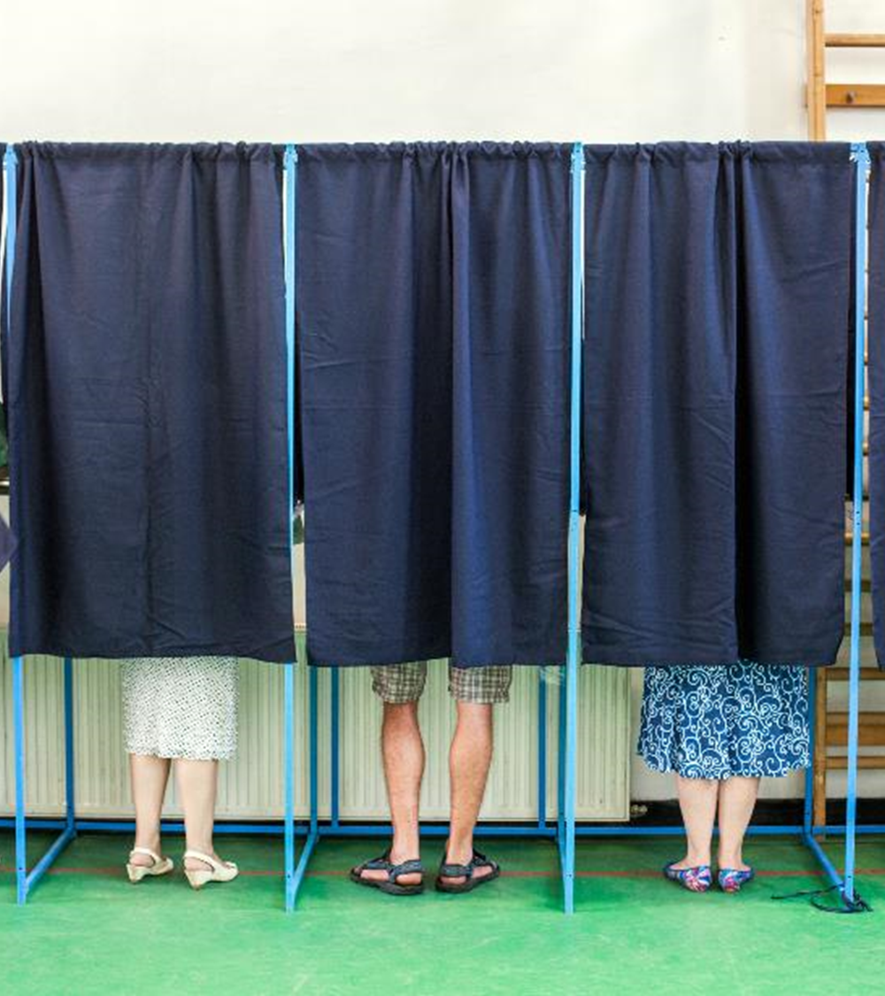
Hvorfor har vi et lokalt selvstyre?
Frihet
Demokrati
Effektivitet
Foto: Shutterstock
Notes:
Det lokale selvstyret står for grunnleggende verdier i det norske samfunnet: frihet, demokrati og effektivitet.
Frihet
Frihet fra statsmakt og embetsmannsvelde var en viktig drivkraft bak opprettelsen av lokale institusjoner og innføringen av formannskapslovene i 1837.
Lokalpolitikerne må kunne gjøre egne prioriteringer – også innenfor statlig politikk, slik at statlig politikk kan tilpasses lokale forhold. Kommunenes og fylkeskommunenes kompetanse eller myndighet er såkalt negativt avgrenset. Det vil si at de kan ta på seg oppgaver så sant ikke loven bestemmer at oppgavene er lagt til andre
Demokrati
Kommunalt selvstyre innebærer nærhet mellom innbyggerne og de folkevalgte. Det er en grunnleggende verdi at innbyggerne kan påvirke og delta i løsningen av felles oppgaver i lokalsamfunnet. Det styrker den enkeltes innvirkning på egen hverdag. Nærheten mellom innbyggerne og lokale folkevalgte gir innsikt i hva innbyggerne ønsker.
Effektivitet
Effektivitet handler om kommunenes og fylkeskommunenes evne til å svare på samfunnsutfordringene på best mulig måte. Kommunesektoren har et bredt spekter av oppgaver. Gjennom nærhet og kunnskap om lokale forhold kan dere folkevalgte tilpasse tjenestene og lokalsamfunnets utvikling til de aktuelle behovene. Effektivitet handler også om å få mest mulig ut av hver krone på alle tjenesteområder.

Slide 10
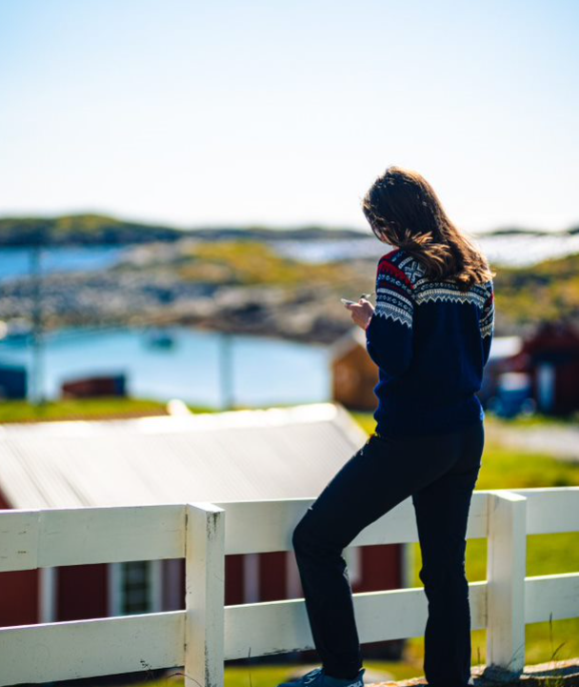
Hva er kommunenes fortrinn?
Lokalkunnskap
Lokal tilpasning
Dialog med innbyggerne
Tilgjengelig og mulig å kontrollere
Foto: Per Inge Johnsen
Notes:
Det er mange fordeler ved å legge makt og avgjørelsesmyndighet til kommuner og fylkeskommuner.
For det første har kommuner og fylkeskommuner god lokalkunnskap og kjenner hvor skoen trykker. Hvilke utfordringer finnes hos oss, og hvilke muligheter er tilgjengelig?
For det andre kan kommuner og fylkeskommuner tilpasse løsningene til lokale behov og utfordringer. Ressursene prioriteres i tråd med lokale behov og forventninger.
For det tredje oppleves kommunen som nær innbyggerne. Kommunen oppleves som tilgjengelig og mulig å kontrollere, eller i det minste mulig å påvirke og korrigere.
For det fjerde har lokalpolitikerne mulighet til å imøtegå kritikk i det offentlige rom, men også i direkte samtale med innbyggerne. De kan forklare hvilke dilemmaer de står i, og få forståelse for sine standpunkter.
Kommuner og fylkeskommuner er de forvaltningsnivåene som er nærmest innbyggerne, og deres hverdag. Å ha dialog med innbyggerne om utforming av tjenestene, dialog om hvilke veivalg og prioriteringer som skal tas lokalt.
Til slutt er det korte linjer mellom de styrende og de styrte. Tjenestene er mer tilgjengelige, og det er lettere for de folkevalgte å kontrollere virksomheten.

Slide 11
Notes:
Kommunenes og fylkeskommunenes myndighet er fastlagt av Stortinget gjennom lover, og det lokale selvstyret må fungere innenfor rammene av nasjonale mål. Samtidig er kommuner og fylkeskommuner selvstendige, politisk valgte forvaltningsnivåer med mandat fra innbyggerne gjennom valg hvert fjerde år.
Kommuner og fylkeskommuner er formelt sett likestilte, men har forskjellige oppgaver. De er ikke en del av statsforvaltningen. Kommuner og fylkeskommuner er derfor ikke underlagt andre statlige organer enn Stortinget.
Staten kan bare gripe inn i det lokale selvstyret når det er gitt adgang til det gjennom lov eller forskrifter. Dette betyr at verken regjeringen, departementene eller statsforvalterne har adgang til å instruere eller overprøve kommunestyret eller fylkestinget. De kan ikke begrense kommunens eller fylkeskommunens handlefrihet eller pålegge oppgaver gjennom instrukser, rundskriv eller veiledere.
Det finnes likevel noen nasjonale hensyn som kan begrense det lokale selvstyret:
Stortinget setter opp en lang rekke mål. Noen av målene kan innebære bruk av statlige virkemidler som begrenser friheten til kommunene og fylkeskommunene. Følgende mål kan begrunne statlig styring:
· rettssikkerhet
· likhet og likeverd
· liv og helse
· overordnet økonomisk styring
· effektiv og samordnet bruk av offentlige ressurser
· samfunnssikkerhet
· bærekraftig utvikling
· hensynet til urfolk og nasjonale minoriteter
Stortinget
Lover og forskrifter
Vedtar statsbudsjettet – ramme
Innbyggere
Påvirker kommunene gjennom valg og mellom valg: folkeavstemninger, innbyggermedvirkning, innbyggerforslag

Slide 12
Kommuneloven
Kommunestyret er det øverste organet i kommunen og treffer vedtak på vegne av kommunen.
Notes:
Kommuneloven er selve rammeloven som ligger til grunn for den kommunale virksomheten. Loven legger til rette for at kommuner og fylkeskommuner kan yte tjenester til sine innbyggere og drive samfunnsutvikling. Kommunen skal også utøve myndighet, og det står i formålsbestemmelsen at kommunen skal være effektiv, tillitsskapende og bærekraftig. Det står også i loven, og det er viktig, at den skal legge til rette for det lokale folkestyret og et sterkt og representativt lokaldemokrati med aktiv innbyggerdeltakelse.
I tillegg er det en rekke andre særlover som regulerer oppgaveløsningen.
Som dere ser av dette lysarket er det kommunestyret som er kommunens øverste myndighet. Det betyr at ansvaret for de tjenestene og den myndigheten kommunen utøver ligger til kommunestyret. I en kommune fattes det mange vedtak hver eneste dag. Det kan for eksempel være vedtak om å tildele sykehjemsplass eller barnehageplass, eller det kan handle om å gi byggetillatelse eller tildeling av tilskudd til ulike formål. Det sier seg selv at kommunestyret ikke kan sitte i møter å beslutte alle slike saker. Derfor har alle kommunestyrer delegert mye av sin myndighet til andre. Å delegere betyr å overføre myndighet til noen andre. Hensikten er å avlaste for mange oppgaver. Kommuneloven har regler for hvem kommunestyret kan delegere til, og i hovedsak kan kommunestyret delegere sin myndighet enten til et annet folkevalgt organ, for eksempel til formannskapet eller et utvalg, eller til administrasjonen i kommunen. Alle kommunestyrer har delegert mye myndighet til administrasjonen. Imidlertid kan ikke kommunestyret delegere myndighet til andre enn kommunedirektøren. Det er fordi kommunedirektøren er den som leder administrasjonen, og som er ansvarlig for administrasjonen opp mot kommunestyret. Kommunedirektøren kan delegere myndigheten hen har fått nedover i sin administrasjon.
Til slutt et veldig viktig poeng: Kommunestyret kan delegere myndigheten til å utføre oppgaver eller fatte vedtak, men de kan ikke delegere ansvaret for at oppgaven eller vedtakene er i tråd med lover, forskrifter osv. Sagt på en annen måte; alle beslutninger som kommunens administrasjon fatter i løpet av en dag eller et år, er kommunestyrets ansvar.

Slide 13
Hvordan styres vår kommune?
Kommunestyret
Kontrollutvalg
Utvalg for teknikk, plan og miljø
Utvalg for skole og oppvekst
Utvalg for kultur og samfunn
Utvalg for helse og omsorg
Formannskap
Eldreråd
Råd for personer med nedsatt funksjonsevne
Ungdomsråd
Notes:
Her kan man sette inn et bilde av kommunens/fylkeskommunens politiske organisering, for å synliggjøre rådenes plass i det kommunale styringssystemet.
Budskap: Kommunestyret er øverste organ, tar beslutninger på vegne av kommunen. Rådene skal fungere som hjelpeorganer for kommunestyret.

Slide 14
2
Om rådene
Notes:
Formål: Forstå rådenes plass i det kommunale/fylkeskommunale styringssystemet. Forstå rådenes mandat/oppgaver og hvordan rådet kan spille kommunestyret godt.

Slide 15
Kommuneloven
Kommunestyret skal selv velge et eldreråd, et råd for personer med funksjonsnedsettelse og et ungdomsråd eller annet medvirkningsorgan for ungdom.
Rådene eller annet medvirkningsorgan for ungdom er rådgivende organer for kommunen og har rett til å uttale seg i saker som gjelder henholdsvis eldre, personer med funksjonsnedsettelse og ungdom.
Notes:
Som vi har vært inne på, er kommuneloven selve rammeloven for all kommunal virksomhet. Det er også i kommuneloven at bestemmelsene om de obligatoriske rådene står. Dette kom først inn i denne loven i 2018. Før det ble eldreråd og råd for mennesker med funksjonsnedsettelser regulert i en egen særlov. Ungdomsråd var ikke obligatorisk før dette.
Noen kommuner og fylkeskommuner har også vedtatt å ha flere råd, for eksempel internasjonalt råd.
Som representant i et av disse rådene regnes du som folkevalgt. Det er viktig, fordi det gir dere noen rettigheter, men også noen plikter. Rådene kalles i kommuneloven for andre kommunale organer. Kommunestyret, formannskapet, kommunestyrekomiteer og utvalg kalles folkevalgte organer. Det at rådene er andre kommunale organer betyr at saksbehandlingsreglene i kommuneloven gjelder. Det betyr blant annet at møtene skal være åpne, det skal være innkalling og saksliste og det skal føres møtebok. Som folkevalgt er det også møteplikt, og du har krav på møtegodtgjøring. Rådene skal også ha et reglement som beskriver rådets roller og oppgaver. Mer om dette litt senere.

Slide 16
Dere skal være rådgivende organer for kommunen. Hva tenker dere om det?
Notes:
Her kan deltakerne få reflektere individuelt, diskutere på gruppa og deretter kan du ta noen stemmer i plenum (I,G,P). Det kan være lurt å sette av litt tid til denne bolken.

Slide 17

Fra forskrift om medvirkningsordninger
Kommunestyret vedtar sammensetningen av rådene og hvor mange medlemmer de skal ha
Rådene velger selv sin leder og nestleder blant medlemmene
Rådene skal gis tilstrekkelig sekretariatshjelp
Foto: Mostphotos
Notes:
§ 3. Sammensetning og organisering
Kommunestyret og fylkestinget vedtar sammensetningen av eldrerådet, rådet for personer med funksjonsnedsettelse og ungdomsrådet eller annet medvirkningsorgan for ungdom. De bestemmer også hvor mange medlemmer og varamedlemmer rådene skal ha.
Organisasjoner som representerer henholdsvis eldre, personer med funksjonsnedsettelse og ungdom har rett til å fremme forslag om medlemmer til det rådet som representerer deres interesser.
Rådene velger selv sin leder og nestleder blant medlemmene.
Rådene skal gis tilstrekkelig sekretariatshjelp.
Rådene har rett til å uttale seg før kommunestyret og fylkestinget setter ned et sekretariat, fastsetter saksbehandlingsreglene og vedtar budsjett for dem.
Hvis kommunene har overført oppgavene som gjelder eldre, personer med funksjonsnedsettelse eller ungdom til et kommunedelsutvalg, kan det etableres et eldreråd, et råd for personer med funksjonsnedsettelse og et ungdomsråd eller et annet medvirkningsorgan for ungdom i alle kommunedelene. Kommunedelsutvalget ivaretar da kommunestyrets rettigheter og plikter overfor rådene. Hvis oppgavene er overført til et kommunedelsutvalg, kan det også velges et sentralt eldreråd, et sentralt råd for personer med funksjonsnedsettelse og et sentralt ungdomsråd eller et annet medvirkningsorgan for ungdom.

Slide 18

Hva er rådenes oppgaver?
Rådene har rett til å uttale seg i alle saker som gjelder eldre, personer med funksjonsnedsettelse og ungdom
Rådene kan ta opp saker på eget initiativ
Ikke behandle saker som gjelder avgjørelser overfor enkeltpersoner
Kan få myndighet til å fordele bevilgninger
Skal utarbeide årsmelding som legges frem for kommunestyret
Kan få møte- og talerett i folkevalgte organer
Dere er ikke klageinstans og skal ikke gå inn i enkeltsaker
Foto: Shutterstock
Notes:
Rådene har stor handlefrihet til å utforme sine oppgaver, men det er også noen oppgaver som er fastsatt i forskrift. https://lovdata.no/dokument/LTI/forskrift/2019-06-17-727
Rådene har rett til å uttale seg i alle saker som gjelder eldre, personer med funksjonsnedsettelse og ungdom. Hvilke saker som gjelder de ulike gruppene må vurderes lokalt.
Rådene kan også ta initiativ til egne saker som har betydning for den gruppen de representerer.
Rådene skal ikke behandle saker som gjelder avgjørelser overfor enkeltpersoner. Men rådene kan stille spørsmål om for eksempel tjenestetilbudet til den gruppen de representerer.
Kommunestyret og fylkestinget kan gi medlemmer av rådene møte- og talerett i folkevalgte organer.

Slide 19

Oppgaver i vår kommune
Her kan man sette inn et utklipp fra eget reglement og diskutere hvordan man kan jobbe i eget råd

Slide 20
Hvordan kan rådet spille kommunestyret godt?
Hvordan kan rådene gjøre seg aktuelle, og når skal vi være aktuelle?
Hvordan involvere rådene i den politiske behandlingen?
Notes:
Velg ett av spørsmålene. Dette er et godt utgangspunkt for gruppearbeid.
Eksempler på involvering i den politiske behandlingen:
Tilpasse eldrerådenes møter til møtehjulet til de politiske organene
Skal dere gi råd til administrasjonen eller til de folkevalgte?
Kan man både være med i saksutredning og i beslutningsfasen?
Styringsgrupper, referansegrupper, for så å gi råd til de folkevalgte?

Slide 21
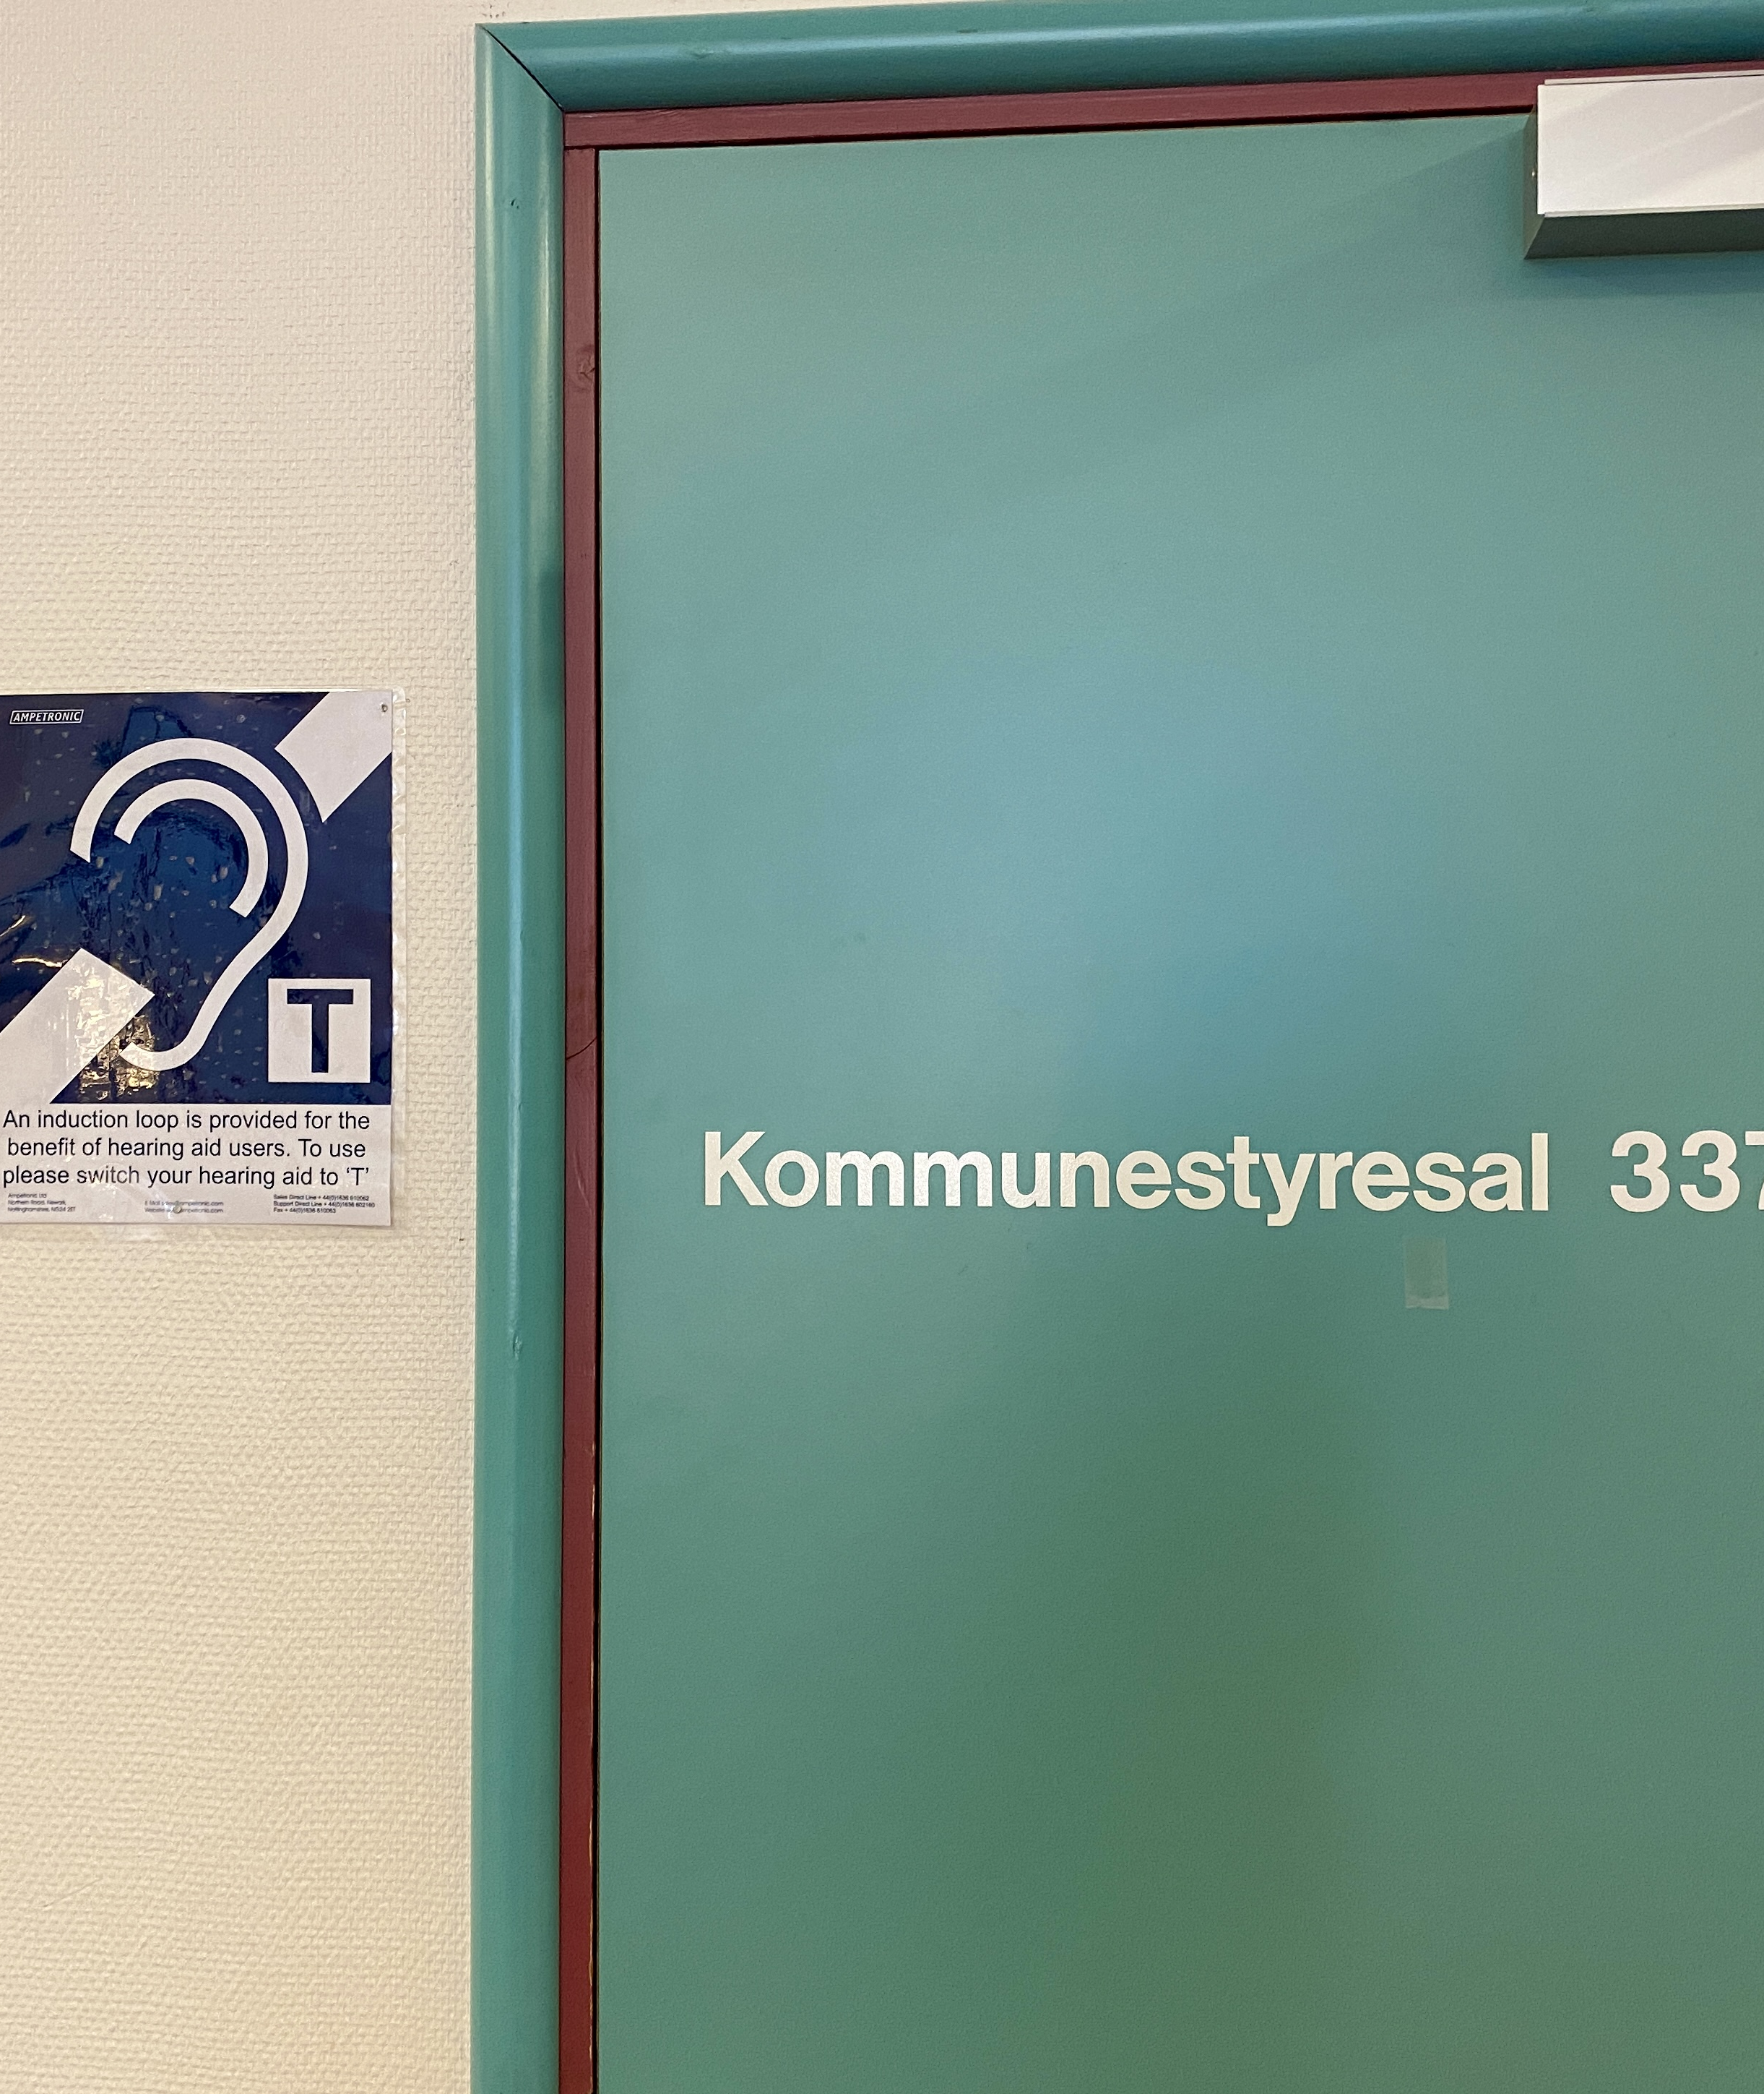
Hvordan kan vi påvirke beslutningene?
Synliggjør rådenes arbeid og ambisjoner gjennom årsmeldingen
Gi tydelige råd
Dere kan få møte og talerett i kommunestyret og utvalg
Foreslå faste møter med ordfører, utvalg- og gruppeledere
Invitere folkevalgte til egne møter
Ta initiativ til felles møter med de andre rådene
Foto: KS
Notes:
Årsmeldinga kan brukes til å synliggjøre sakene rådet har fått gjennomslag for. Samtidig kan meldingen rette søkelyset på saker som fremdeles står uløst og som kommunen eller fylkeskommunen bør jobbe videre med.
Mange råd skriv korte årsmeldinger som ofte gir avgrensa informasjon, men det vil ofte være fordelaktig å legge litt mer arbeid i årsmeldinga. Det kan øke rådets mulighet til å påvirke.
Bruk årsmeldingen til å synliggjøre hva som ikke fungerer, av involvering av rådet i den politiske saksbehandlingen. Like viktig kan årsmeldinga brukes for å synliggjøre kompetansen i rådet og hvordan rådet kan være et godt hjelpeorgan for de folkevalgte og administrasjonen.
I veilederen anbefales det også at rådet bør ha møte med ordfører to ganger pr år. Dette nettopp for å ha god kommunikasjon og synliggjøre rådets eksistens.
Mange kommuner har budsjettseminarer hvor politikere, råd/utvalg, tillitsvalgte og administrasjon deltar. Sørg for å bli invitert – dette kan være en god anledning til dialog og mulighet til å presentere saker rådet har prioritert.
Enkelte råd tar også initiativ til fellesmøter med de andre medvirkningsrådene. Det er mange saker rådene har felles interesser i. Det kan være nyttig å drøfte dette sammen.

Slide 22

Faktorer som kan påvirke grad av medvirkning og innflytelse
Rådsmedlemmenes aktivitetsnivå
Tilstrekkelig tid og spennvidde hos koordinator
Om rådet involveres i utformingen av budsjett
Tidsbruken i rådet
Politikere i rådet
Notes:
På oppdrag fra KS gjennomførte Proba samfunnsanalyse i 2022 intervjuer og spørreundersøkelser rettet mot kommuner, fylkeskommuner og ledere av råd for medvirkning. Formålet var å få mer kunnskap om hvilke erfaringer en har gjort seg med de lovpålagte rådene, hvordan de fungerer og ikke minst, hva som kjennetegner god praksis.
Sammendrag fra rapporten:
Hovedinntrykket er at rådene for ungdom, eldre og personer med funksjonsnedsettelse har gode muligheter for å medvirke i de politiske prosessene og at de har en viss innflytelse. De fleste medlemmene foreslås av interesseorganisasjoner eller elevråd eller de er politikere. Det er lite systematisk arbeid for å sikre at medlemmene fremmer synspunkter som reflekterer synet til de målgruppene de skal representere, men det er få som oppfatter dette som et stort problem.
Kvaliteten på og omfanget av den faglige og administrative støtten rådene får fra kommunen eller fylkeskommunen framstår som den viktigste forutsetningen for at rådene skal fungere godt. Det er også viktig med kontakt med andre i forvaltningen og at rådsmedlemmene er engasjerte og representerer den relevante gruppen. Det er mer sprikende oppfatninger om betydningen av tale- og møterett i kommunestyre, fylkesting, mv. og betydningen av å ha politikere som medlemmer av rådene. Det bør legges vekt på rekruttering og tilstrekkelig støtte til og kontakt med rådene, og det kan være behov for å avklare forventninger gjennom et mandat.
Rapporten trekker frem flere faktorer som kan påvirke rådenes grad av medvirkning og innflytelse. Disse er:
Rådsmedlemmenes aktivitetsnivå:
Indre motivasjon og engasjement blant rådsmedlemmene oppleves som en viktig forutsetning for at rådene skal fungere godt. Rådsmedlemmene må bruke av sin tid og kapasitet, og selv ha lyst til å bidra.
Tilstrekkelig tid og spennvidde hos koordinator:
Resultatene viser at de aller viktigste suksessfaktorene er knyttet til støtte fra administrasjonen, og særlig rådets sekretær/koordinator. Den viktigste er at en sekretær/koordinator er tilgjengelig for rådet og rådets leder.
Om rådet involveres i utformingen av budsjettet
Tidsbruken i rådet
Hvordan rådet bruker tid på politiske saker, som for eksempel plan, budsjett og andre politiske saker
Politikere i rådet:
Andre viktige forutsetninger som trekkes fram i intervjuene er at politikerne har en aktiv rolle i rådsarbeidet, og at det er fokus på medvirkningsrådene i hele organisasjonen

Slide 23
3
Min rolle som rådsmedlem

Slide 24
Hva betyr det å være medlem i et råd?
Hvem representerer jeg?
Notes:
Snakk med sidemannen

Slide 25
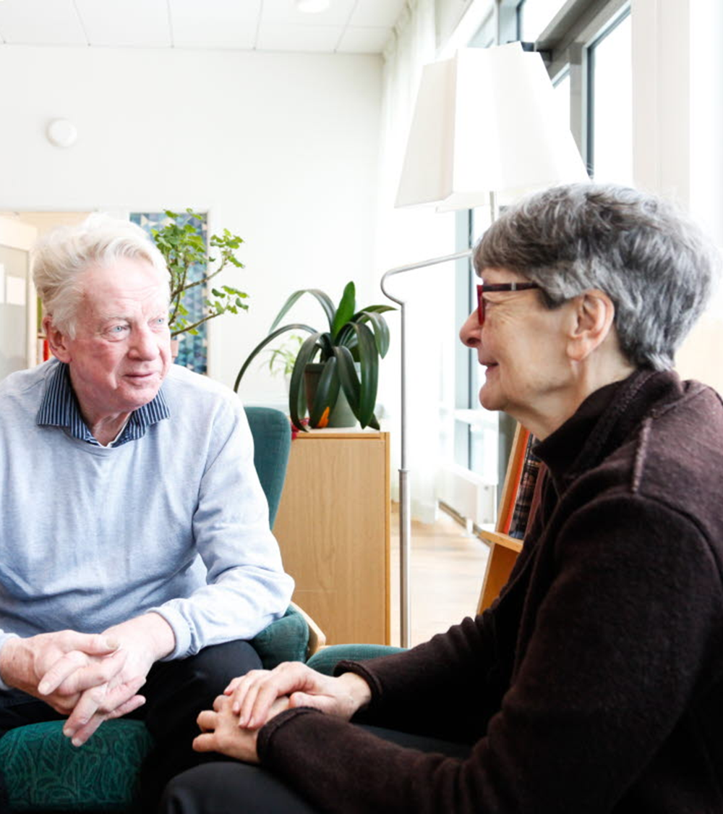
Hvem representerer jeg?
Du representerer alle personer innenfor den gruppen rådet har ansvaret for
  Du representer noe mer enn deg selv
  Du representerer hele kommunen ikke bare «din» gruppe/forening
Hva betyr dette i praksis for deg som rådsmedlem?
Foto: Mostphotos
Notes:
Som rådsmedlem er det viktig å huske på at du representerer hele den gruppen rådet har ansvaret for. I hele kommunen/fylkeskommunen. Du representerer noe mer enn deg selv, og du representerer eldre/yngre/personer med funksjonsnedsettelse i din kommune, ikke bare de som er med i din gruppe/forening. Sørg derfor å tilegne deg kunnskap om andre forhold som påvirker din gruppe.
Likebehandling er et viktig prinsipp i kommunen/fylkeskommunen, dette gjelder også for rådene.
Dere som rådsmedlemmer er også folkevalgte etter kommuneloven, det betyr at også habilitetsreglene gjelder for dere.

Slide 26

Hvordan utøve vervet?
Bli godt kjent, dere skal jobbe sammen i fire/to år
Sørg for å bygge kompetanse i rådet
  Hva kan den enkelte bidra med?
  Mangler rådet viktig kompetanse?
Hvilke saker skal behandles politisk fremover? Hva er vårt bidrag?
Marker gode saker
Spill kommunestyret godt!
Foto: Shutterstock
Notes:
Bli godt kjent, dere skal jobbe sammen i to/fire år. Finn ut hvilke interesser dere har, motivasjonen for å bli med i rådet og hvilke saker du brenner for.
Vær flinke til å inkludere alle i møtene og i sakene. Vi er ulike, har ulike meninger og erfaringer. Vi har kanskje behov for ulik tilrettelegging. Noen har lang erfaring fra kommunen/fylkeskommunen, andre ikke.
Del kunnskap. Noen har lang erfaring, andre kort. Bidra med å dele det du kan. Lytt til de andre i rådet. Husk også unges perspektiv. Skap en god samarbeidskultur. En vennlig og hensynsfull kommunikasjon er sjelden feil.
Marker gode resultater, det er viktig å synliggjøre hvilke saker dere har jobbet for!
Det er også viktig å spille kommunestyret/fylkestinget godt. Dere skal fungere som hjelpeorganer, som gode råd for kommunestyret/fylkestinget, for å gi de andre folkevalgte mer forståelse for hva det innebærer å være gammel/ung/funksjonshemmet i kommunen/fylkeskommunen.

Slide 27

Gode råd
Ha kunnskap om din gruppes situasjon i kommunen
Snakk med de du skal representere
Sett deg inn i saker som skal behandles i forkant av møtene
Foto: Christian Wangberg

Slide 28

Plikter og rettigheter
Dere regnes som folkevalgte
Reglene i kommuneloven og forvaltningsloven gjelder
  Møterett og møteplikt
  Møtegodtgjørelse
  Reisegodtgjørelse
  Møteoffentlighet
  Stemmeplikt
  Habilitet
  Taushetsplikt
Foto: Shutterstock
Notes:
Med folkevalgte menes
b. personer som et folkevalgt organ har valgt inn i et folkevalgt organ eller et annet kommunalt organ, og viser til kommuneloven §5-2, e: eldreråd, råd for personer med funksjonsnedsettelse og ungdomsråd eller annet medvirkningsorgan for ungdom
Som representant i et av disse rådene regnes du som folkevalgt. Det er viktig, fordi det gir dere noen rettigheter, men også noen plikter.
Rådene kalles i kommuneloven for andre kommunale organer. Kommunestyret, formannskapet, kommunestyrekomiteer og utvalg kalles folkevalgte organer.
Det at rådene er andre kommunale organer betyr at saksbehandlingsreglene i kommuneloven og forvaltningsloven gjelder. Det betyr blant annet at møtene skal være åpne, det skal være innkalling og saksliste og det skal føres møtebok. Som folkevalgt er det også møteplikt og stemmeplikt, og du har krav på møtegodtgjøring.
Rådene skal også ha et reglement som beskriver rådets roller og oppgaver.
Selv om rådene ikke skal behandle enkeltsaker, kan det oppstå situasjoner hvor noen kan bli inhabile. Dette er det viktig å være oppmerksomme på. Det kan også tenkes at rådet kan få tilgang til taushetsbelagte opplysninger. Da vil reglene i forvaltningsloven gjelde, og det er viktig å beholde taushet om de opplysningene som er taushetsbelagte.

Slide 29
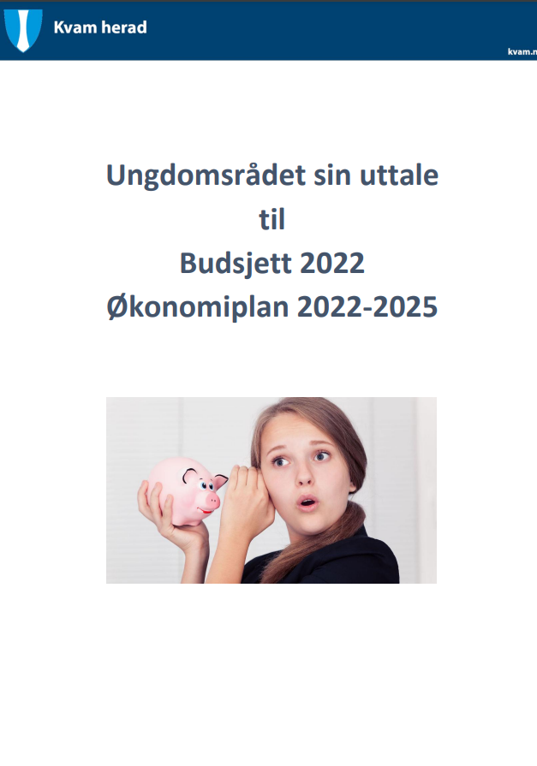
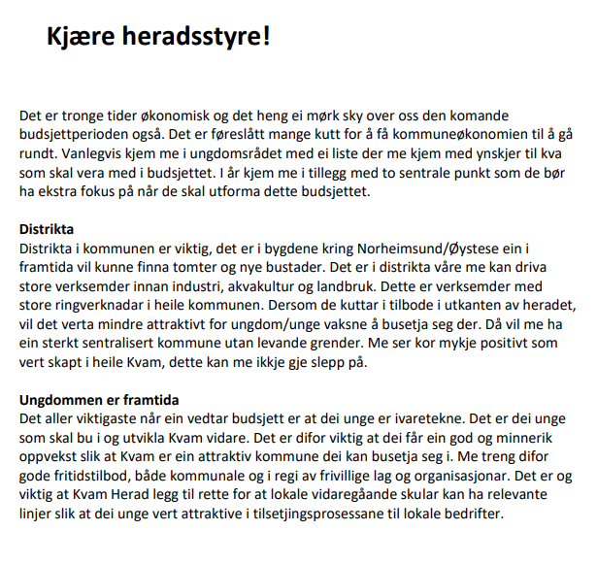
Notes:
Eksempel på uttalelse fra ungdomsråd

Slide 30
Hvordan skal vi jobbe i vårt råd?
Hva kan vi lære av hverandre?
Hvordan kan vi utnytte hverandres kompetanse og styrker?

Slide 31

Saksbehandling og møtepraksis
Lederen av rådet har ansvaret for å sette opp sakslista
  Forutsetter god kontakt med koordinator/sekretær
Saksdokumentene skal sendes ut i god tid før møtet finner sted
Rådet forsøker i størst mulig grad å bli enig om en felles uttalelse
Foto: Christian Wangberg
Notes:
Som vi har vært inne på tidligere, regnes rådene som andre kommunale organer. Saksbehandlingsreglene i kommuneloven og forvaltningsloven gjelder altså.
Det er lederen av rådet som setter opp sakslista. Det må naturligvis gjøres i tett dialog med koordinator/sekretær. Det er viktig å være oppmerksom på at kommunedirektøren er ansvarlig for å utrede saker som skal behandles i folkevalgte organer. Det samme gjelder for råden (som er andre kommunale organer). Som regel er det ikke kommunedirektøren selv som gjør det, men kommunedirektøren delegerer denne myndigheten til en av sine medarbeidere.
Møteinnkalling og saksdokumenter skal sendes ut i «rimelig tid». Med det menes at medlemmene skal ha rimelig god tid til å sette seg inn i sakene som skal behandles.
Det er et veldig godt råd at rådet forsøker å bli enige om uttalelser, innspill osv. Da står uttalelsen mye sterkere, og alle får et eierskap til uttalelsen.

Slide 32

Anbefalinger
Ha et mangfold av arenaer for medvirkning
Selvstyring er bra, men også voksenstøtte må til
Opplæring i skolen og av ungdomsråd
Være tilgjengelig og lave terskler for deltakelse
Ha et eierskap til arbeidet
Det må foregå på de unges premisser
Ha systemer og ressurser
Ha kunnskap og felles forståelse av hva medvirkning innebærer
Notes:
På oppdrag fra barne-, ungdoms- og familiedirektoratet gjennomførte OsloMet og Institutt for samfunnsforskning et forskningsprosjekt om ung medvirkning i norske kommuner.
Her er noen av de sentrale funnene:
8.1 Mangfold av arenaer for medvirkning
• Det er viktig å sikre at ungdom finner sosiale arenaer der de kan diskutere seg imellom.
• Medvirkning kan foregå på mange arenaer og i ulike former. Det er viktig å ikke lage låsende rammer, slik at alle kan drive med medvirkning på sin måte og på sine arenaer.
• Det er et tydelig behov for bedre informasjonsspredning knyttet til ulike ungdomstilbud og arrangementer, samt at ungdom bør få uttale seg om hva som er et godt fritidstilbud for dem.
8.2 Autonomi og selvstyring med voksenstøtte
• Ungdommer ønsker å ta initiativ og ta ansvar for prosjekter. Gi unge spillerom med trygg veiledning og støtte! Et sentralt element her er å ikke prøve å påvirke ungdommene i prosessen.
• Ungdom kjenner ungdom best! Ungdommene bør i størst mulig grad styre arbeidet sitt selv, med god veiledning fra støttende voksenpersoner. Det bør være ungdommene som legger premissene for hva og hvem de skal arbeide med og hvordan de skal arbeide med dette framover, innenfor et system hvor man har voksent nærvær som gir råd og støtte.
• Å ha politikere fra kommunestyret som politisk fadder for ungdomsrådet er positivt og fungerer godt. En politisk fadder skal være aktiv og synlig for ungdommene i ungdomsrådet slik at de vet hvem de kan ta kontakt med om de har et forslag eller trenger hjelp.
8.3 Opplæring i skolen og av ungdomsråd
• En politisk fadder kan også lære opp ungdomsrådet om hvordan prosesser, kommunen og politikken fungerer. Det er ellers lurt å trene ungdommer opp, gjerne gjennom skolefag, til å aktivt delta i lokalmiljøet og benytte seg av mulighetene til å delta.
• Det er viktig å jobbe systematisk ved oppstarten og valg av nytt ungdomsråd, hvor de jobber tett med en bred og stor ungdomsgruppe, så de får en større stedsbevissthet på hva unge i kommunen synes er viktig. Dette vil også gjøre at flere unge føler eierskap og bevissthet rundt ung medvirkning. Det er viktig å gi god opplæring i hvordan man kan ta saker videre og hvordan man skal navigere i det politiske systemet.
• Vi ser mye positivt ved å arrangere oppstartssamling for ungdomsrådsarbeid. Oppstartsamling gir mulighet for ungdommene til å bli kjent med og trygge på hverandre, man får oversikt over hva ungdommene ønsker å arbeide med i det kommende året og ungdommene får kunnskap om metoder og ressurser de kan dra nytte av i arbeidet. De bør få tilgang på ressurssterke voksne fra kommunen og andre relevante organisasjoner og bedrifter.
• Det er formålstjenlig at de unge får ansvar for slike samlinger ved å legge planen, styre aktiviteter og formidle erfaringer fra ungdomsråd og annet arbeid hvor de har hatt ansvar. Oppstartssamlingen kan gjerne være i en nabokommune med overnatting for å gjøre samlingen formell og spennende. Ungdom verdsetter gruppearbeid og varierte aktiviteter, gode pauser og rom for uorganisert sosialisering.
• Reell innflytelse for et ungdomsråd kan medføre krevende situasjoner for ungdommene. Dette er noe alle kommuner og ungdomsråd bør ha en beredskap på at kan oppstå slik at det kan håndteres best mulig innenfor den lokale konteksten.
8.4 Tilgjengelighet og lave terskler
• I møte med mennesker, uansett alder eller morsmål, bør det alltid spørres om det som blir sagt er forstått. Det hjelper om man tilrettelegger språket etter publikumet.
Det må være en lav terskel for å delta i medvirkningsprosesser. Ungdom må kunne forstå sakene de jobber med for at de effektivt skal kunne delta. Unødvendig lange, byråkratiske saker med «voksenspråk» demotiverer ungdommer til å jobbe med dem og det bør tilrettelegges for at sakene som ungdomsrådet jobber med er forståelige for dem.
• I tillegg til at sakene må være forståelige er det viktig at all / mest mulig ungdom får mulighet til å delta i deler av arbeidet. Det bør arbeides for å styrke kommunikasjonen mellom ungdom som sitter i ungdomsrådet og resten av ungdommene i kommunen. Gjensidig kommunikasjon mellom ungdommene kan være berikende for alle parter.
• Det må være en tydelig og åpen dialog mellom ungdomsrådet og politikere, samt administrasjon. Dette handler om at ungdommen må få bedre tilbakemelding på sine innspill og saker de jobber med, både så de kan få bredere kunnskap om argumentene som ligger til grunn og at de kan forstå mer av beslutningsprosessen i egen kommune. Dette vil også skape mer tillit blant politikerne, som forhåpentligvis vil få mer tiltro til at ungdommen kan tillegges mer ansvar i beslutningsprosesser.
8.5 Eierskap og unges premisser
• Ungdom bør føle et eierskap til arbeidet de gjør, jo mer ungdom selv er med i arbeidet som omhandler dem jo bedre vil de jobbe. Dette er for at ungdommen skal ha et arbeid de kan være stolte av å gjøre, og dermed alltid ville forbedre det videre. Selvstyre fører fort til følelsen av eierskap.
• Fremfor å forhøre seg med organisasjoner som jobber med barn og unge bør kommuneadministrasjonen aktivt sette av tid til å forhøre seg med ungdommer der sakene gjør det aktuelt.
• Ung medvirkning må skje på de unges premisser.
8.6 Systemer, ressurser og prinsipper
• Medvirkningen er i dag skjør og avhengig av enkeltpersoner. Vår anbefaling er at medvirkningsprosessene må inn i kommunens systemer og prosedyrer, kanskje til og med inn i ansattes stillingsbeskrivelser. Medvirkning må bli en helt naturlig del av kommunedriften.
• Demokrati krever ressurser - også når det er for ungdom. Kommunen må sette av tilstrekkelig med administrative ressurser til medvirkning. Det er ikke bare form og innhold på innsatsen som er avgjørende, også mengde innsats er viktig.
• Det å ha noen systemer for medvirkning rettferdiggjør ikke at man mangler medvirkning på andre områder. Man bør hele tiden har en høy målsetning, for eksempel «inkludering i beslutningsprosesser» eller «inkludering i demokratiet» som hele tiden kan være noe å strekke seg etter.
• Ungdomsråd bør systematiseres i større grad, eksempelvis gjennom at ungdomsrådsleder bør få delta i bystyremøter og ha talerett. Få ungdomsrådsarbeid inn i et system som fungerer år etter år uavhengig av hvilke voksne som arbeider tett på ungdommen. Kommunen bør arbeide for at ungdomsrådet blir forutsigbart og engasjerende, til fordel for alle involverte.
Ungdommene har reell medvirkning når de får mulighet til å si sin mening, blir tatt på alvor og får tilbakemelding på hvorfor/hvorfor ikke innspillet blir gjennomført. Vi råder kommunene til å ha som prinsipp om å gi tilbakemelding på innspillene som kommer fra ungdommene.
8.7 Kunnskap & felles forståelse
• Det må også være en forståelse av hva medvirkning faktisk er. Det er behov for en begrepsavklaring, slik at både unge og kommunalt ansatte har den samme forståelsen av hva medvirkning er.
• Sentralt for å fremme ung medvirkning er å sette søkelys på det. Å kalle inn lærere til seminarer, foredrag og andre arrangementer med søkelys på medvirkning kan være et velfungerende virkemiddel om man ønsker å fremme elevmedvirkning på skolene.
• Man må aktivisere en større andel av ungdomsgruppa, for eksempel gjennom workshops på skolen, og legge til rette for at unge bidrar konstruktivt inn mot sitt lokalsamfunn. På dette området kan også kommuner som har vært bakpå med ung medvirkning ta lærdom av hva som har fungert i andre kommuner.
• Til sist: Ungdom ønsker et sted å være sammen, og ikke nødvendigvis flere steder å gjøre noe som krever ferdigheter og særinteresser

Slide 33


Rådsmedlem på sosiale medier
Du er ikke bare privatperson: du representerer din organisasjon og rådet du er medlem av
Sosiale medier kan gi gode innspill, men også negative tilbakemeldinger
Vær bevisst på hvordan du omtaler andre
Notes:
Sosiale medier er en viktig arena for dere som folkevalgte. Til forskjell fra tradisjonelle medier legger sosiale medier til rette for direkte kontakt, hvor alle i teorien kan bidra med innhold. For dere som folkevalgte gir sosiale medier en god mulighet til å nå ut og komme i dialog med innbyggerne på en enkel måte.
Du er ikke lenger bare privatperson, du representerer ditt råd og den organisasjonen du eventuelt tilhører.
Som folkevalgt er det viktig å tenke over hva det innebærer å være folkevalgt på sosiale medier. Kan du skrive hva du ønsker, like det du vil? Hvordan omtaler du andre, enten det er meningsmotstandere eller andre som deltar i diskusjoner.
Mange folkevalgte har stått frem og fortalt om hvordan de er blitt utsatt for hets og trusler i sosiale medier, ofte etter å ha frontet vanskelige lokalpolitiske saker. Hat og trusler mot folkevalgte er ingen ny problemstilling, men med fremveksten av sosiale medier og tilgangen til internettbaserte diskusjonsplattformer kan det synes som om omfanget er økende. En KS-rapport og andre undersøkelser viser at omkring 4 av 10 lokale folkevalgte oppgir at de har opplevd sjikane, hatefulle ytringer, trusler og liknende.

Slide 34
4
Samspillet med andre råd, utvalg og med kommunestyret

Slide 35
Kjennetegn på råd som fungerer godt
Gis tilstrekkelige sekretærressurser
Har sekretær/koordinator med kunnskap og sentral plassering i administrasjonen
Sørger for at politikere og administrasjon kjenner til, lytter og forstår rådets rolle
Lager forkortede og forenklede saksframlegg for rådene
Rekrutterer engasjerte rådsmedlemmer med god kontakt med målgruppen
Sørger for tilstrekkelig opplæring av rådsmedlemmer
Notes:
På oppdrag fra KS gjennomførte Proba samfunnsanalyse i 2022 intervjuer og spørreundersøkelser rettet mot kommuner, fylkeskommuner og ledere av råd for medvirkning. Formålet var å få mer kunnskap om hvilke erfaringer en har gjort seg med de lovpålagte rådene, hvordan de fungerer og ikke minst, hva som kjennetegner god praksis.

Slide 36
Innlegg fra lederne av de andre rådene
Her kan lederne av de andre rådene presentere seg selv, og hvilke saker de er opptatt av.
Dette kan fungere som et oppspill til diskusjonsoppgaven (neste lysark).

Slide 37
Hva kan vi lære av andre råd?
Hvilke saker kan vi samarbeide om?

Slide 38
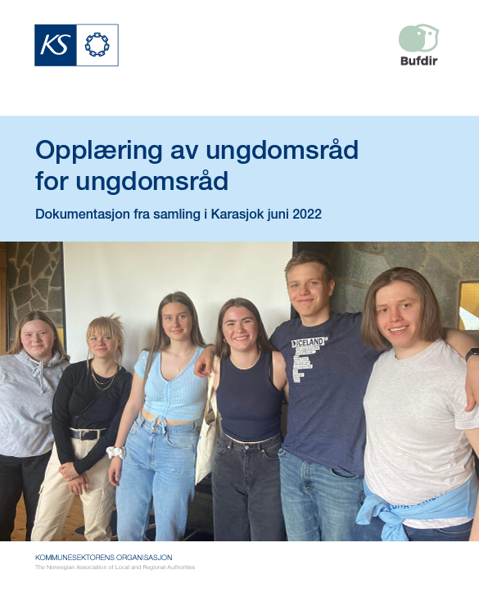
Ungdomsrådenes tips til andre råd
Ikke vær redd for å si det du mener
Ta kontakt med folkevalgte og andre råd
Rekruttering – bruk arenaer der folk er for å rekruttere
Markedsføring og eget budsjett
Talerett
Følg den politiske møteplanen
Samarbeid med folkevalgte og administrasjonen
Notes:
Sommeren 2022 inviterte Bufdir og KS ungdomsrådene i Karasjok, Alta og Hammerfest til å delta på læringsutvikling i hvordan drive ungdomsråd.
Hensikten med samlingen er å utveksle erfaringer, læringsmomenter og modeller for hvordan en kan bygge opp et velfungerende og handlekraftig ungdomsråd. I dette heftet oppsummeres de viktigste momentene fra samlingen, og vi håper andre ungdomsråd og personer som jobber med ungdomsmedvirkning lar seg inspirere.
Her er lenke til rapporten: https://www.ks.no/globalassets/fagomrader/demokrati-og-styring/frivillighet/22248-KS-Hefte-Undomsmedvirkning-og-ungdomsrad-web.pdf
Speak up! Ikke vær redd for å si det dere mener. Det å bli hørt betyr ikke nødvendigvis at man alltid får viljen sin. Men du vet ikke før du har prøvd. Ungdomsrådene på samlingen i Karasjok har mange eksempler på at de har sagt det de mener, og at de har fått gjennomslagskraft.
Ta kontakt! Under koronapandemien har flere møter blitt gjort digitalt, og det er ingen grunn til å stoppe arbeidet. At det er lett å møtes digitalt gjør at folkevalgte og administrasjonen ikke har noen unnskyldning for å ikke kommunisere. Reisevei er ikke lenger en unnskyldning. Ta også kontakt med andre ungdomsråd og politikere.
Rekruttering! Både mangfold og representativitet skal ivaretas, samtidig som man ønsker engasjerte medlemmer. Pizza, brus og møtegodtgjørelser er gode lokkemidler, samtidig som ungdomsrådene understreker at det er viktig med engasjerte medlemmer, særlig når arbeidsmengden øker. Det er lurt å bruke skolene for å reklamere for rådet og andre sammenhenger der ungdommer befinner seg.
Markedsføring! Har dere budsjett til å kjøpe gensere, bannere og få tatt gode bilder? Det er veldig nyttig når man markedsfører rådet. I tillegg er det lurt å bruke media aktivt.
Eget budsjett! Det er lurt å ha et budsjett til fri disposisjon. Anbefaler å sette av midler til å reise for å løfte frem saker og lære.
Talerett! Har du saker du brenner ekstra for? Still på talerstolen på kommunestyremøtet (lurt å varsle ordfører om at du vil komme).
Følg den politiske møteplanen! For å sikre reell medvirkning er det viktig å planlegge møter etter den politiske møteuka og ha samme sakssystem, slik at sakene ikke allerede er avgjort før det kommer til ungdomsrådet.
Samarbeid med politikere og administrasjonen! Vit hvem du bør snakke med, bli kjent med administrasjonen, følg med i saksgangen og påvirke gjennom hele beslutningsprosessen.

Slide 39
5
Samspillet med administrasjonen
Notes:
Formål:
Forstå administrasjonens rolle og oppgaver i kommunen/fylkeskommunen.
Få kunnskap om hvordan rådene og administrasjonen kan samspille.

Slide 40
Ett lag med felles oppdrag – ulike roller
Folkevalgte må spille på lag med administrasjonen for å løse kommunens samfunnsoppdrag.
Et godt samspill krever gjensidig respekt og aksept for hverandres roller. Tillit er helt sentralt.
Spill hverandre gode!​
Notes:
Dere som er folkevalgte, må spille på lag med egen administrasjon for å løse lovpålagte oppgaver og arbeide med samfunnsutviklingen. Et godt samspill krever gjensidig respekt og aksept for hverandres roller. Tillit er helt sentralt.
I kommuneloven er det et tydelig skille mellom politikk og administrasjon. Kommunedirektørens løpende personalansvar er lovfestet. Kommunedirektøren er involvert i alle faser av de lokale politiske prosessene. Føringer og instrukser som dere folkevalgte gir administrasjonen, skal skje i kraft av vedtak.
Skillet mellom politikk og administrasjon er ikke alltid entydig. Det kan være politikk i mange saker som tilsynelatende er av administrativ karakter. Det kan være ulike oppfatninger av hva som er politikk og hva som er administrasjon, både blant de folkevalgte og blant de ansatte i kommunen. Rolleforståelsen kan derfor ikke avklares en gang for alle, men må drøftes kontinuerlig, både blant de folkevalgte og i dialog med kommunedirektøren. Derfor blir samspillet og det å bygge gode relasjoner viktig.
Les mer om dette i Tillit, kapittel 6.

Slide 41

Forventningsavklaring
Rådet
Hvilke forventninger har vi til administrasjonen for å få til et godt samarbeid?
Bli enig om tre punkter som kan løftes i plenum
Administrasjonen
Hvilke forventninger har vi til rådet for å få til et godt samarbeid?
Bli enig om tre punkter som kan løftes i plenum
Notes:
Forventningsavklaring
En fin oppgave å starte med. Hvilke forventninger har rådet til administrasjonen og visc versa?
Bruk gjerne IGP
Denne oppgaven kan f.eks følges av en dialog mellom leder av rådet og koordinator som kommenterer det som har kommet opp og snakker om hvordan de samarbeider (se neste lysark)

Slide 42
Notes:
Hovedoppgaver for administrasjonen: Lede, utrede, iverksette og kontrollere/rapportere.
Det helhetlige ledelsesansvaret understrekes og tydeliggjøres i ny kommunelov.
Ledelsesansvar: Kommunedirektøren skal lede den samlete kommunale eller fylkeskommunale administrasjonen, med de unntak som følger av lov, og innenfor de instruksene, retningslinjene eller påleggene kommunestyret eller fylkestinget gir. Presisering er gitt for å understreke at kommunestyret må være tydelig dersom de ønsker å komme med føringer til kommunedirektøren.
Utredningsplikt: Også utredningsplikten er presisert i kommuneloven av 2018. Saker som legges fram for folkevalgte organer, skal, som tidligere, være forsvarlig utredet. Bestemmelsen presiserer at utredningen skal gi et faktisk og rettslig grunnlag for å treffe vedtak. Loven tydeliggjør at kommunedirektøren har et selvstendig ansvar for å framlegge et slikt grunnlag, uavhengig om det er i strid med politikernes virkelighetsoppfatninger eller meninger. Utredningen skal derfor inneholde relevant og nødvendig informasjon om sakens faktum - faktaopplysninger. I tillegg skal det juridiske grunnlaget være utredet i nødvendig og tilstrekkelig grad.
Hvor omfattende utredningsplikten er, vil bero på en konkret vurdering av den aktuelle saks omfang, kompleksitet, tidsaspekt og så videre. Det er opp til det folkevalgte organet å vurdere om forsvarlighetskravet er oppfylt. Hvis kommunestyret velger å behandle saken – og tar avgjørelse – så går de god for saksutredning. Hvis ikke god nok sende tilbake….
Iverksettelsesplikten. Også iverksettelsesplikten er presisert. Kommunedirektøren skal påse at vedtak som treffes av folkevalgte organer, blir iverksatt uten ugrunnet opphold.
Hvis kommunedirektøren blir oppmerksom på faktiske eller rettslige forhold som har sentral betydning for iverksettelse av vedtaket, skal hen gjøre det folkevalgte organet oppmerksom på det på en egnet måte. Det kan være ulike grunner til at slike opplysninger kan dukke opp. Det folkevalgte organet må gjøres oppmerksom på dette – det kan endre organets vurdering av saken og dermed vedtaket. Opplysninger av sentralt betydning for gjennomføring av vedtaket. Lovgiver har ikke tatt stilling til om det innebærer en plikt eller rett til å utsette gjennomføringen av vedtaket hvis spørsmål av sentral betydning dukker opp – konkret vurdering av vedtakets art, hvilke problemer en utsettelse medfører, om det er alvorlig lovstrid osv.
Kommunedirektøren har ansvaret for internkontrollen. Internkontrollen gjelder administrasjonens virksomhet. Det omfatter alt som er innenfor ansvarsområdet til kommunedirektøren, det vil si både ulike sektorer som opplæring, barnevern og så videre, og den sentrale administrasjonen. Kommuneloven regulerer den administrative internkontrollen. Kommuner og fylkeskommuner skal ha internkontroll med administrasjonens virksomhet for å sikre at lover og forskrifter følges. Kommuneloven angir hva som kreves som et minimum av internkontroll. I praksis både kan og vil internkontrollarbeid inneholde flere elementer enn de minstekravene som følger av loven.
Kommunedirektøren skal rapportere til kommunestyret og fylkestinget om internkontroll og om resultater fra statlig tilsyn minst én gang i året. Kravet til å rapportere om internkontroll inkluderer å si noe om hvordan kommunen arbeider med å følge opp eventuelle avvik/lovbrudd. Hensikten er både å legge bedre til rette for at kommunestyret eller fylkestinget kan ta det ansvaret de har som øverste organ, og å redusere behovet for særlige rapporteringskrav i særlovgivningen.

Slide 43

Hei koordinator!
Notes:
Videoen er hentet fra www.e-ung.no som er en ressursside for ungdomsråd og koordinatorer for ungdomsråd. Her er det mange gode eksempler som også kan brukes i andre råd.

Slide 44

Koordinators rolle
Gi tilstrekkelig sekretariatshjelp
  Praktisk tilrettelegging av møter
  Kunnskap om saker som skal behandles
  Gjøre rådet kjent med sine rettigheter og plikter
Bindeleddet mellom rådet og kommunen
Sørge for nødvendig opplæring
Foto: Shutterstock
Notes:
Å være koordinator er enkelt sagt å være en ressursperson for rådet. Samtidig betyr ikke det at du skal styre og mene en hel del. Tvert imot, du skal holde deg i bakgrunnen – din rolle er å sørge for at rådet får gjort sin jobb best mulig.
Aller viktigst er at koordinator bidrar til at rådet får gjort jobben sin best mulig, og så selvstendig som mulig, for eksempel ved å hjelpe til med:
møteforberedelser
gjennomføring av møter
dokumentasjon før, under og etter møter (innkalling, saksliste, referat osv.)
god opplæring
god oppfølging
Koordinatoren skal være bindeleddet mellom rådet og administrasjonen/ politikerne, og en støttespiller og veileder for medlemmene.
Oppgavene bestemmes av den enkelte kommunen/fylkeskommunen. Lov og forskrift sier ikke noe om dette, kun at rådene skal ha tilstrekkelig sekretariatshjelp, og at rådene skal ha rett til å uttale seg før sekretariatet nedsettes.
Under følger en oppsummering av de viktigste oppgavene til koordinatoren, basert på oversikten som ligger i veilederen til Bufdir.
Sikre at rådet kan påvirke
En koordinator skal fungere som levende påminner, og hjelpe å synliggjøre ungdomsrådet for administrasjonen og politikerne. Det kan gjøres ved å tilrettelegge for dialog med ungdomsrådet, melde ifra om aktuelle saker som ikke har vært innom rådet og snakke om arbeidet rådet gjør. En av de viktigste oppgavene til en koordinator er å plukke opp aktuelle saker slik at de kan tas med ungdomsrådet så tidlig som mulig.
Koordinatoren bør også sørge for god kommunikasjon mellom rådsmedlemmene mellom møtene. Selv om saker ikke skal behandles utenom møter, er det viktig at ungdomsrådet har en arena for samarbeid og dialog. Særlig leder og nestleder bør snakke godt sammen, slik at de utgjøre en sammensveiset duo som kan ta ansvar før, under og etter møtene.
Praktisk tilrettelegging for rådsmøtene
Selv om ungdomsrådene gjerne bør oppfordres til å gjøre dette selv, kan koordinatoren ha ansvar for innkalling til og tilrettelegging av møter. Utover det praktiske, som booking av møterom og møtemat, kan det være å holde oversikt over hvem som stiller og kontakte varamedlemmer ved behov eller ordne transport til de som trenger det. Aller viktigst er likevel å legge til rette for at rådsmedlemmene er best mulig forberedt. Det kan være å sende ut saksliste i god tid og forberede medlemmene på hva som er formålet med møtet. Om det er vanlig at leder og/eller nestleder leder møtene, gå gjennom møtet med dem en halvtime i forkant så de er trygge på gjennomføringen.
Gjennomføring av rådsmøtene
I rådsmøtet skal koordinatoren være møteleders støttespiller og bidra til at møtet holdes slik de har blitt enige om. Som oftest dreier det seg om å «holde styr» på ungdommen, at alle får deltatt med meningene sine og at de holder seg til saken. I tillegg skal koordinatoren sørge for at rådet konkluderer og fatter et vedtak i hver sak, der ungdommenes argumenter kommer tydelig frem.
Saksbehandling på rådsmøtene
Som oftest kommer sakene som skal behandles i ungdomsrådsmøtet fra kommunestyret eller andre. Koordinatoren skal hjelpe lederen for rådet med å samle alle sakene i en saksliste, som sendes ut sammen med møteinnkallingen.
Det kan være lurt å be saksbehandleren å delta på møtet med ungdomsrådet for å legge frem saken. Koordinatoren kan gjerne hjelpe til med å tilpasse presentasjonen til ungdommen, slik at det kommer tydelig fram hva ungdommen skal mene noe om.
Det kan også komme forslag til saker fra medlemmer i rådet eller fra barn og ungdom i kommunen. Da er det vanlig at koordinator bidrar til å utforme forslaget som skal sendes til behandling.
Sikre gode vedtak
Koordinatoren bør alltid vurdere om ungdomsrådet har den nødvendige kunnskap og kompetanse til å vurdere en sak. Derfor er det viktig at rådet får sakene i god tid, slik at medlemmene har mulighet til å hente innspill fra andre ungdommer eller ressurspersoner før de behandler saken i møtet. Det kan gjøres ved å gjennomføre en spørreundersøkelse, intervjue barn og unge, holde ungdomsmøter eller be politikere på spørsmålsrunde om saken. Slike aktiviteter er det fint å legge ved vedtaket.
Oppfølging av rådsmøtene
Etter ungdomsrådsmøtet skal det alltid lages et referat, noe som ofte faller på koordinator, selv om leder eller nestleder bør oppfordres til å ta oppgaven. Det er viktig at referatet sendes ut kort tid etter møtet, slik at medlemmene får mulighet til å kommentere ev. feil mens møtet fortsatt er «ferskt».
Har rådet behandlet en sak som skal tas opp i en komité eller kommunestyret, skal koordinatoren hjelpe til med å lage et notat og sende det til saksansvarlig. Meningene til ungdomsrådet skal følge hele saksgangen, og det er koordinators oppgave å melde fra om dette ikke skjer.
Videre bør koordinator holde ungdomsrådet oppdatert på saker de har kommet med innspill til. Det er spennende for ungdommen å følge utviklingen og kan bidra til at de blir enda mer engasjert og motivert til å delta. Når saken er ferdigbehandlet, skal koordinator informere ungdomsrådet, enten når resultatet blir kjent eller på neste rådsmøte.
Opplæring og kulturbygging
Foruten all hjelp til forberedelser, gjennomføring og oppfølging av møter og saker, skal koordinator sikre at ungdomsrådet får nødvendig opplæring til å gjennomføre oppgavene sine best mulig. Særlig er dette viktig når ungdomsrådet er nytt eller nye medlemmer velges inn. Koordinatoren kan velge å la noen av de erfarne rådsmedlemmene stå for opplæringen, både for å repetere selv, men også for å bygge god lagånd. Mye handler om å danne en sammensveiset gjeng, som er trygge på hverandre, så vel som på rollen sin og hva ungdomsrådet gjør.
Opplæring er en kontinuerlig aktivitet og koordinator bør ha god dialog med rådsmedlemmene for å avdekke hva de trenger og snakke om hva de ønsker av ny kompetanse. Husk at det kan være behov for flere tiltak for å at kompetansen «sitter», i tillegg til at noe opplæring kan være lurt å repetere årlig.

Slide 45
6
Samspillet med lokalsamfunnet
Notes:
Formål:
Forstå rådenes rolle og oppgaver i innbyggerdialogen.
Få kunnskap om hvordan rådene kan spille en viktig rolle

Slide 46
Utfordringer for kommunal sektor
Trangere økonomi krever tøffere prioriteringer
Mangel på kompetanse og
arbeidskraft
Demokratiet under press
Kort tid på å kutte klimautslipp og sikre naturmangfold
Økt helse- og omsorgsbehov
Digitaliserings-arbeidet er for lite samordnet
Flere står utenfor arbeids- og samfunnslivet
Økende risiko for kriser og
uønskede hendelser
Notes:
Landstinget i KS vil i februar 2024 behandle og vedta et dokument som omhandler kommunesektorens politiske prioriteringer 2024-2027. Disse politiske prioriteringene inneholder føringer for ny langtidsstrategi for KS.
Hovedstyret behandlet et utkast til politiske prioriteringer i juni 2023. dokumentet synliggjør hvordan kommunene og fylkeskommunene er godt egnet til å løse de store utfordringene kommunesektoren står overfor.
Mangel på kompetanse og arbeidskraft
Samtidig som de eldste aldersgruppene vokser kraftig, stagnerer og faller veksten i den yrkesaktive aldersgruppen i årene som kommer. Denne demografiske utviklingen vil føre til mangel på arbeidskraft i hele arbeidslivet. For kommunene vil det særlig bli utfordrende å rekruttere og beholde kompetent arbeidskraft til å løse de voksende helse- og omsorgsoppgavene, men også innen oppvekst og opplæring. Det er også mangel på kapasitet til å drive utvikling av tjenester, samfunnsutvikling og myndighetsutøvelse. Mangelfull tilgang til kompetanse og kapasitet er hovedårsaken til at kommunene ikke klarer å ivareta sine lovpålagte oppgaveansvar fullt ut. Små distriktskommuner opplever allerede betydelige bemanningsutfordringer. Utviklingen tilsier at de vil øke framover, fordi ubalansen mellom eldre og yrkesaktive er størst her. Men også store kommuner opplever rekrutteringsutfordringer særlig i helse- og omsorgsektoren, fordi konkurransen om arbeidskraften er hard. Med en personellbruk i verdenstoppen kan vi ikke fortsette å løse oppgavene på samme måte som vi har gjort til nå. Vi må tenke annerledes, og finne nye former for samarbeid og bruk av ressurser på tvers – både internt i kommunen og i samfunnet ellers.
Trangere økonomi krever tøffere prioriteringer
Både internasjonale forhold og særtrekk i norsk økonomi påvirker de økonomiske utsiktene for Norge og kommunesektoren. Den norske oljevirksomheten vil bli redusert i årene som kommer og dermed det offentliges inntekter. Det skjer samtidig som behovet for helse- og omsorgstjenester øker og klima- og miljøtiltak og samfunnssikkerhet og beredskap krever store ressurser. Den demografiske utviklingen, med færre i arbeidsfør alder og flere eldre, svekker den økonomiske bærekraften.
Økt helse- og omsorgsbehov
Statistisk sentralbyrås (SSB) befolkningsframskrivinger har lenge vist de store demografiske endringene som nå kommer for alvor. Det vil bli en kraftig økning i antall eldre. Antallet eldre over 80 år har økt med 40.000 de siste 20 årene, til rundt 230.000 personer. Fram til 2040 vil denne aldersgruppen øke med 250.000 og dermed mer enn fordobles. Aldringen i befolkingen vil være størst i distriktskommuner, hvor folketallet også vil gå ned. Flere eldre gjør at behovet for kommunale helse- og omsorgstjenester vil øke. Det har over tid vært en økning i ressurskrevende helsepleie- og omsorgstjenester, særlig til yngre tjenestemottakere. Belastningen på den psykiatriske helsetjenesten er også økende.
Flere står utenfor arbeids- og samfunnslivet
7,4 prosent av befolkningen mellom 15-29 år er verken i utdanning, arbeid eller opplæring i 2021 iflg SSBs arbeidskraftundersøkelse. Det er særlig mange innvandrere, særlig innvandrerkvinner og unge med kun grunnskole i denne gruppen. Dette forsterker også utfordringene med knapphet med arbeidskraft. Psykiske lidelser er en viktig årsak til ungt utenforskap. Henvisningene til spesialisthelsetjenesten innen psykisk helse økte for unge under koronapandemien. Omkostningene av utenforskap er store både for de unge og deres familier og for samfunnet. Utenforskap kan hindre mennesker i å leve gode liv og svekker samholdet i samfunnet. Arbeidslivet mister også tilgang til nødvendig arbeidskraft og kompetanse.
Kort tid på å kutte klimautslipp og sikre naturmangfold
Kommuner og fylkeskommuner spiller en sentral rolle i det grønne skiftet for å kutte klimagassutslipp, ta vare på naturen og tilpasse oss klimaendringer. Å løse klima- og naturkrisen krever store endringer raskt. Skjerpede nasjonale utslippsmål i tråd med Parisavtalen gjør at kommuner og fylkeskommuner må kutte utslipp fra transport, bygg, avfall og arealbruk. Naturmangfold er vårt alles livsgrunnlag og viktig i seg selv, i tillegg er det viktig også fordi skog, myr og annen natur binder klimagasser og forebygger naturskader. Klimaendringer med mer ekstremvær, flommer, skred og stormflo skaper allerede stort behov for forebygging, beredskap og reparasjon. Samtidig er det viktig å forberede seg på konsekvensene av mer gradvise endringer i klima og natur. Utbygging av fornybar energi er nødvendig for å bidra til å løse klimakrisen, samtidig er utbygging av vind-, sol- og vannkraft arealkrevende og kommer dessverre ofte i konflikt med målet om å ta vare på naturmangfoldet. Det er mange interesser knyttet til relativt begrensete arealer som er viktige både for artsmangfold, jordbruk, skogbruk, infrastruktur, næringsvirksomhet, boliger, fritidsboliger og friluftsliv. Dette gjør at norske kommuner står ovenfor krevende avveininger i arealpolitikken. Kommuner må ta mange vanskelige valg i arealpolitikken og ulike mål står ofte mot hverandre. En bærekraftig utvikling for hele lokalsamfunnet, inkluderer eksempelvis trygge levekår både for befolkning, natur og næringsliv.
Økende risiko for kriser og uønskede hendelser
Kommuner og fylkeskommuner har et ansvar for befolkningens sikkerhet og trygghet. Flom og skred, pandemi, flyktningstrøm fra Ukraina og hackerangrep mot kritisk digital infrastruktur er eksempler på akutte hendelser som har rammet kommuner de siste årene. Samfunnssikkerhet, beredskap og aktiv forebygging vil bli viktigere for kommunesektoren i årene som kommer.
Digitaliseringsarbeidet er for lite samordnet
Kommunesektoren møter juridiske og tekniske utfordringer i digitaliseringen. De handler om eierskap til løsninger, tilgang til data, forholdet til leverandører, datasikkerhet og personvern. Sektorisert statlig styring bidrar til digital fragmentering. De siste årene er det blitt bedre samordning på digitaliseringsområdet. Likevel opplever mange kommuner situasjonen som utfordrende. Kommunene har ulik kompetanse og ulike økonomiske forutsetninger for å ta i bruk digitale løsninger. Det kan skape forskjeller mellom kommuner, mens innbyggerne har de samme forventningene til tjenestene, uavhengig av bosted. Mange kommuner sliter også med å realisere gevinster av digitalisering. Den raske teknologiske utviklingen, herunder kunstig intelligens, er i ferd med å skape et nytt forhold mellom menneske og teknologi. Dette vil også bli utfordrende for kommunesektoren. Digital teknologi og store informasjonsmengder gir samtidig kommunesektoren mange muligheter, og vil kunne ha stor betydning for samfunnet og arbeidslivet. Personvern, kilder og databeskyttelse utfordres, og kommunesektoren må sikre at de nye teknologiske mulighetene håndteres etisk forsvarlig.
Demokratiet er under press
Befolkningens tilfredshet med demokratiet i Norge er ganske stabilt høy i internasjonal sammenheng. Mange kommuner mener et tøffere offentlig ordskifte er utfordrende for demokratiet. Hets og hatefulle ytringer, både i sosiale og redaksjonelle medier, kan føre til selvsensur og gjøre det vanskeligere å rekruttere lokale folkevalgte. Det er økt risiko for at norske valg og velgere kan bli utsatt for påvirkning fra utenlandske aktører. Statlig detaljstyring og flere lovpålagte oppgaver bidrar til å redusere det lokale politiske handlingsrommet. Kommunesektorens store utfordringer framover vil gjøre det vanskeligere for mange å ivareta det lovpålagte oppgaveansvaret. Det kan føre til et sterkere press for statlig styring.

Slide 47

Dere er ikke alene om å skape et godt lokalsamfunn. Det er mange å spille på lag med!
Foto: Shutterstock
Notes:
Det finnes mange som ønsker å utvikle et godt lokalsamfunn, i tillegg til dere folkevalgte og administrasjonen. Næringslivet, lag, foreninger, frivilligheten og ildsjeler er med å skape gode lokalsamfunn. I tillegg vil regionale aktører være med å påvirke.
Likevel har dere som folkevalgte et særskilt ansvar – dere er valgt av innbyggerne og skal lede an i samfunnsutviklingen, og skape et godt lokalsamfunn for alle, også de som ikke stemte ved valget.
Det finnes mange å spille på lag med!

Slide 48
Hvorfor + hvem + når = hvordan
Notes:
Innbyggermedvirkning er en viktig del av lokaldemokratiet. Men hvordan skal vi gjøre det? Å ha en strategi for medvirkning er lurt. Still deg tre spørsmål – hvorfor, hvem og når. Svaret på disse spørsmålene gjør det enklere å få en forståelse for hvordan man skal involvere innbyggerne.
Hvorfor involvere innbyggerne?
Det norske lokaldemokratiet er godt forankret i en representativ styringsmodell. Gjennom valg hvert fjerde år får folkevalgte i kommuner og fylkeskommuner sitt mandat til å representere befolkningen og til å forvalte og prioritere felles ressurser. Kontakten mellom innbyggere og folkevalgte strekker seg likevel utover selve valghandlingen. I løpet av valgperioden er de fleste folkevalgte i kontakt med de menneskene de representerer. Denne kontakten er viktig for tilliten til lokaldemokratiet, men også fordi befolkningen sitter på informasjon om behov, utfordringer og løsninger som kan bidra til å gjøre de politiske beslutningene bedre.
Hvem skal involveres?
Hvem er det som berøres av forslaget?
Er det noen synspunkt som bør vektlegges i større grad?
Vet vi nok om hva innbyggerne tenker?
Det er viktig å tenke over hvem man ønsker innspill fra. Noen politiske vedtak og beslutninger berører enkeltgrupper i kommunen spesielt sterkt, mens andre beslutninger berører en større andel eller hele befolkningen. Hvis en sak berører en spesiell gruppe i særlig stor grad, er det en god grunn til å anstrenge seg ekstra for å få akkurat denne gruppen i tale. Svaret på spørsmålet om hvem som skal involveres, varierer fra sak til sak. Noen målgrupper må oppsøkes der de er, og deltakelsen må skje på deres premisser. Andre grupper kan for eksempel inviteres til kommunehuset. Men uansett er det viktig å huske på at dere folkevalgte også skal representere dem som ikke selv roper høyest. Det er viktig at beslutninger ikke tas i et «ekkokammer», men at dere henvender dere til aktuelle målgrupper.
Når skal innbyggerne delta?
Når i prosessen skal vi åpne for innbyggerdeltakelse?
Tidlig i utredningsfasen?
Ønsker vi å komme tilbake til innbyggerne underveis?
Når og hvordan involvere seg som folkevalgt i dialog med innbyggere?
Svaret på dette spørsmålet sier noe om når det skal inviteres til deltakelse, og om hvor mye forarbeid kommunen selv må gjøre før det inviteres: Skal folk få komme med innspill i idé- og utredningsfasen, eller skal dere få innspill på enkelte alternativer. Tidspunkt for deltakelse avhenger av formålet med deltakelsen. Er målet å få frem nye ideer, er det viktig å involvere innbyggere så tidlig som mulig i prosessen. Hvis målet er å få innspill til hvordan et vedtak skal settes i verk, kan deltakelsen komme senere. En av de tingene som det spesielt er verdt å tenke over, er hvor grundig utredet en sak trenger å være for at befolkningen skal kunne mene noe om den. Muligheten for å påvirke er større tidlig i en beslutningsprosess, men det er vanskelig å få folk til å komme med gode innspill hvis rammene for beslutningene ikke er kartlagt. For eksempel: Hvor mye penger har man til rådighet? Hvor stort areal skal det bygges på? Er det utfordringer ved nettopp denne plasseringen? Er det førende premisser som vi må ta hensyn til? Hvor stort er handlingsrommet?

Slide 49
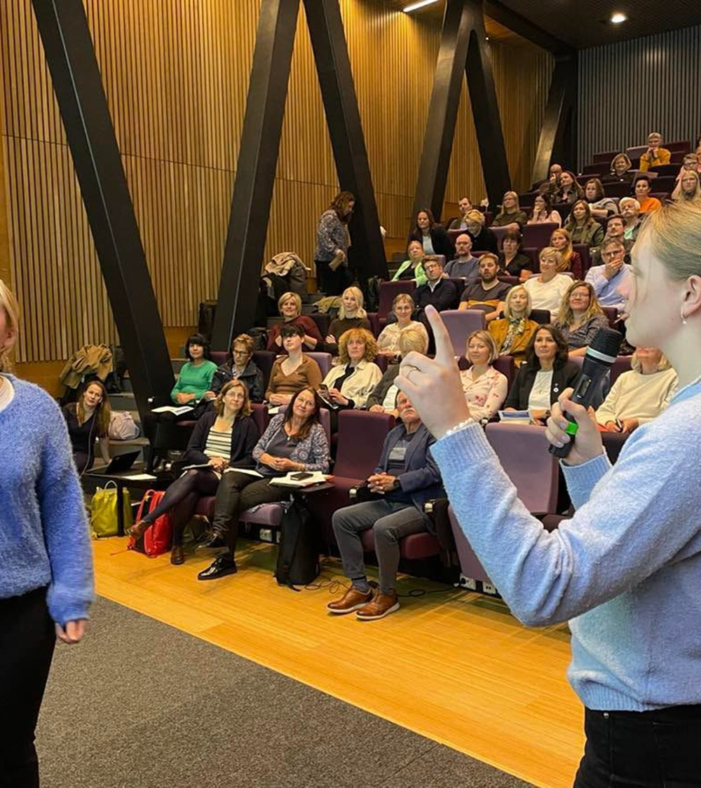
Hvorfor involvere lokalsamfunnet?
Informasjon
  for bedre beslutninger
Forankring og tillit
  ved å lytte, ta hensyn til, beslutte
Læring
  ut fra ønsker og behov, og for å foreta prioriteringer
Foto: KS
Notes:
Det norske lokaldemokratiet er godt forankret i en representativ styringsmodell. Gjennom valg hvert fjerde år får folkevalgte i kommuner og fylkeskommuner sitt mandat til å representere befolkningen og til å forvalte og prioritere felles ressurser. Kontakten mellom innbyggere og folkevalgte strekker seg likevel utover selve valghandlingen. I løpet av valgperioden er de fleste folkevalgte i kontakt med de menneskene de representerer. Denne kontakten er viktig for tilliten til lokaldemokratiet, men også fordi befolkningen sitter på informasjon om behov, utfordringer og løsninger som kan bidra til å gjøre de politiske beslutningene bedre.
Informasjon og innspill: Innspill fra befolkningen kan bidra til at viktig informasjon kommer på bordet, slik at beslutningene som fattes blir bedre.
Forankring og tillit: God innbyggermedvirkning kan gi politikken bedre forankring blant innbyggerne og gi dem tillit til at de folkevalgte lytter og tar hensyn til deres behov, og at de blir representert på en god måte.
Læring og forståelse: Politikerne kan lære om befolkingens ønsker og behov, og befolkningen lærer om de folkevalgtes avveininger og prioriteringer. På den måten kan dialog gi bedre gjensidig forståelse og tillit mellom innbyggere og folkevalgte.

Slide 50

Hvem skal involveres?
Svaret vil ofte variere fra sak til sak
Noen vedtak berører enkeltgrupper spesielt sterkt
Oppsøk innbyggerne der de er
Deltakelsen må skje på innbyggernes premisser
Unngå «ekkokamre»
Foto: Terje Lien
Notes:
Det er viktig å tenke over hvem man ønsker innspill fra. Noen politiske vedtak og beslutninger berører enkeltgrupper i kommunen spesielt sterkt, mens andre beslutninger berører en større andel eller hele befolkningen. Hvis en sak berører en spesiell gruppe i særlig stor grad, er det en god grunn til å anstrenge seg ekstra for å få akkurat denne gruppen i tale. Svaret på spørsmålet om hvem som skal involveres, varierer fra sak til sak. Noen målgrupper må oppsøkes der de er, og deltakelsen må skje på deres premisser. Andre grupper kan for eksempel inviteres til kommunehuset. Men uansett er det viktig å huske på at dere folkevalgte også skal representere dem som ikke selv roper høyest. Det er viktig at beslutninger ikke tas i et «ekkokammer», men at der man henvender seg til aktuelle målgrupper.

Slide 51
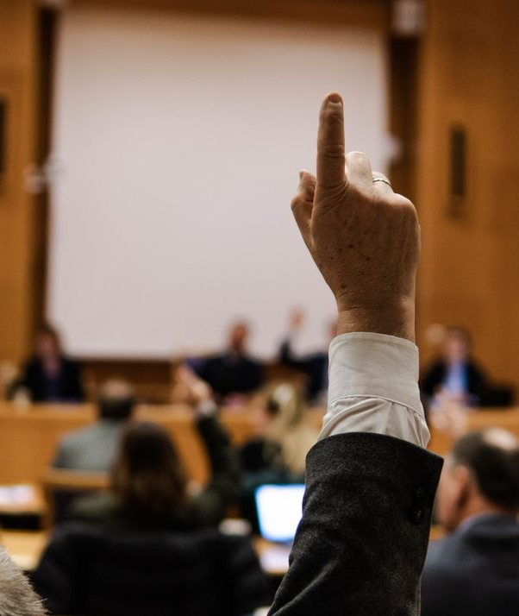
Når skal involveringen skje?
Tidspunkt er avhengig av formål
Hvor grundig trenger saken å være utredet før innbyggerne skal mene noe om den?
Muligheten for å påvirke er større tidlig i en beslutningsprosess
Foto: Andreas Krogset Dalene
Notes:
Svaret på dette spørsmålet sier noe om når det skal inviteres til deltakelse, og om hvor mye forarbeid kommunen selv må gjøre før det inviteres: Skal folk få komme med innspill i idé- og utredningsfasen, eller skal dere få innspill på enkelte alternativer. Tidspunkt for deltakelse avhenger av formålet med deltakelsen. Er målet å få frem nye ideer, er det viktig å involvere innbyggere så tidlig som mulig i prosessen. Hvis målet er å få innspill til hvordan et vedtak skal settes i verk, kan deltakelsen komme senere. En av de tingene som det spesielt er verdt å tenke over, er hvor grundig utredet en sak trenger å være for at befolkningen skal kunne mene noe om den. Muligheten for å påvirke er større tidlig i en beslutningsprosess, men det er vanskelig å få folk til å komme med gode innspill hvis rammene for beslutningene ikke er kartlagt. For eksempel: Hvor mye penger har man til rådighet? Hvor stort areal skal det bygges på? Er det utfordringer ved nettopp denne plasseringen? Er det førende premisser som vi må ta hensyn til? Hvor stort er handlingsrommet?

Slide 52
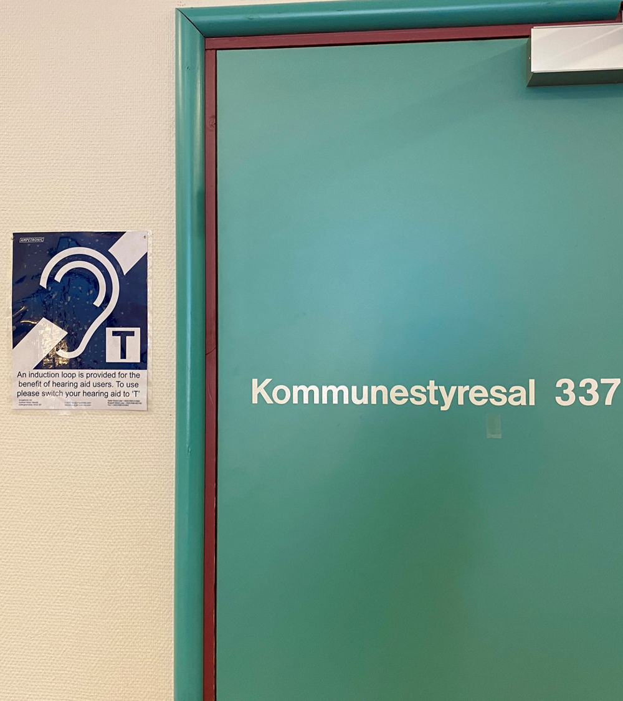
Hvordan involvere?
Informer om politiske saker
Be om innspill
Bruk foreningene aktivt
Være pådriver for innbyggermedvirkning i kommunen
Foto: KS
Notes:
Vær ute tidlig med å informere om hvilke saker som skal til politisk behandling, fortell hva saken går ut på og hvorfor dere skal behandle den.
Be om innspill, oppmuntre til innspill, - vis hvor innbyggerne kan spille inn
Involver foreningene– de har ofte god kontakt med gruppen de representerer og kan være en fin måte å få ulike grupper i tale på
Noen saker har lovpålagt medvirkning, men kan det være andre saker dere kan ta på en pådriverrolle for innbyggermedvirkning? Eksempel – stedsutvikling, folkehelse, oppvekstsvilkår.

Slide 53
Notes:
Det første spørsmålet vi bør stilles i planleggingen av en involveringsprosess, er hvorfor vil man involvere befolkningen i denne beslutningsprosessen. Ønsker vi å konsultere befolkningen, eller ønsker vi å gi dem beslutningsrett? Hva ønsker vi å oppnå gjennom innbyggermedvirkning?
Formålet med deltakelsen må bli tydelig kommunisert når innbyggerne inviteres til deltakelse. Det er viktig at innbyggerne opplever at deltakelsen deres kan påvirke utfallet – at det ikke fremstår som en skinnprosess. Ofte har deltakelsen mange formål. Noen eksempler kan være å informere innbyggerne eller å få informasjon, få rede på behovet blant innbyggerne i kommunen og, sikre innspill fra de som vanligvis ikke engasjerer seg i samfunnet eller tar kontakt med politikerne. Videre handler det om å få ideer, forankre og øke engasjementet for en sak, ansvarliggjøring av befolkningen eller å styrke beslutningsgrunnlaget for en sak. Presise, velformulerte spørsmål er et første skritt i god innbyggerinvolvering. Det er viktig å ha klart for seg hvilken status innbyggernes deltakelse skal ha. Skal deltakelsen være rådgivende? Eller skal den i større grad være bindende?
Informasjon:
§ 4-1.Informasjon om kommunens og fylkeskommunens virksomhet
Kommuner og fylkeskommuner skal aktivt informere om egen virksomhet og om virksomhet som andre rettssubjekter utfører på vegne av kommuner og fylkeskommuner. De skal også legge til rette for at alle kan få tilgang til slik informasjon.
Legger grunnlaget for de neste trinnene for deltakelse
For å skape engasjement er det viktig at folk kjenner fakta
Enveiskommunikasjon mellom kommune og innbyggere
Eksempler på informasjonstiltak:
Nyhet/sak på kommunens nettside
Bruke sosiale medier
Annonse i lokalavisa
Henge opp plakater på ulike torg
Lage infofilm som kan vises i forkant av kino
Spille inn lydspor som kan spilles på nærradioen
Stand på kjøpesenteret, «kommunen informerer»
Skrive avisinnlegg (politikere), stille opp i avisa
Konsultasjon:
Kommer vanligvis fra kommunen, men kan også komme
uoppfordret nedenfra
Sørg for at spørsmålene er godt og presist formulert
Bruk ulike kanaler for å sikre flere svar (dersom det er
ønskelig)
Eksempler:
Høring
Offentlig ettersyn
Meningsmålinger
Innbyggerpanel
Dialog: Dialog er toveiskommunikasjon, her gjelder det å diskutere seg frem til gode løsninger. Vi kommuniserer ulikt. Noen tar lett ordet enn andre og har ingen problemer med å snakke i grupper eller større forsamlinger. Noen foretrekker å snakke en-til-en.
Hvor samtalen foregår påvirker også dialogen. Er den mer formell/uformell? Noen synes det er skummelt å snakke med ordfører/rådmann…
Hvem du ønsker å kommunisere med er også av betydning. Er målgruppa ungdom i alderen 12-18, eller voksne 40-55, eldre 80+… Innvandrere mv
Sette dagsorden:
Innbyggerne er med på å bestemme hvilke saker som skal
diskuteres
Eksempler:
Barnetråkk
Innbyggerforslag
Dagsordensetting i sosiale medier
Medstyring:
Medstyring er det øverste trinnet i deltakelsestrappa. Her får innbyggerne stor innflytelse på de de politiske prosessene, og er bredt involvert.
Medstyring skiller seg fra andre typer tiltak ved at de gir deltakerne en direkte innflytelse på beslutninger. Tiltakene er ofte permanente og institusjonaliserte, i motsetning til flesteparten av andre typer, som gjerne er engangstiltak.
Eksempler:
Kommunedelsutvalg

Slide 54
Lykke til med arbeidet!

Slide 55
Vil du lese mer?
Boka Tillit
Erfaringer med lovpålagte råd for medvirkning
Veilederen for eldreråd, råd for personer med funksjonsnedsettelse og ungdomsråd
Forskrift for kommunale og fylkeskommunale råd
Veileder om FN-konvensjonen om rettighetene til mennesker med nedsatt funksjonsevne (CPRD)

